Slide 1
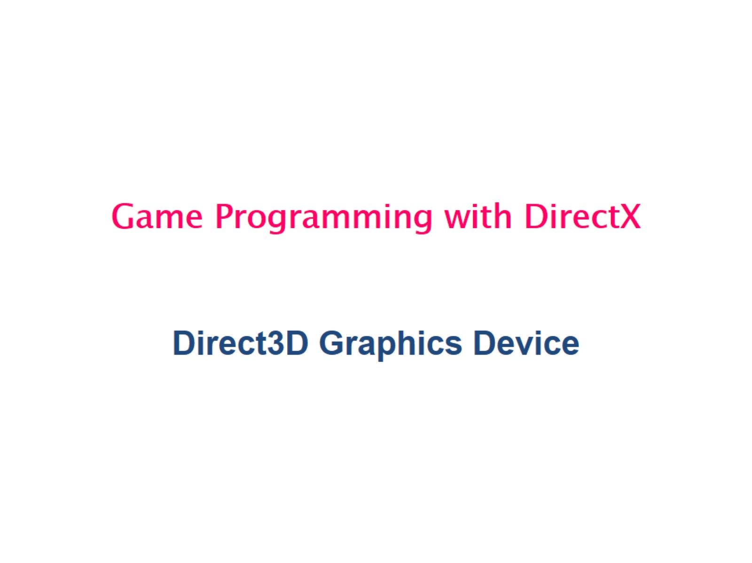
Game Programming with DirectX

Slide 2
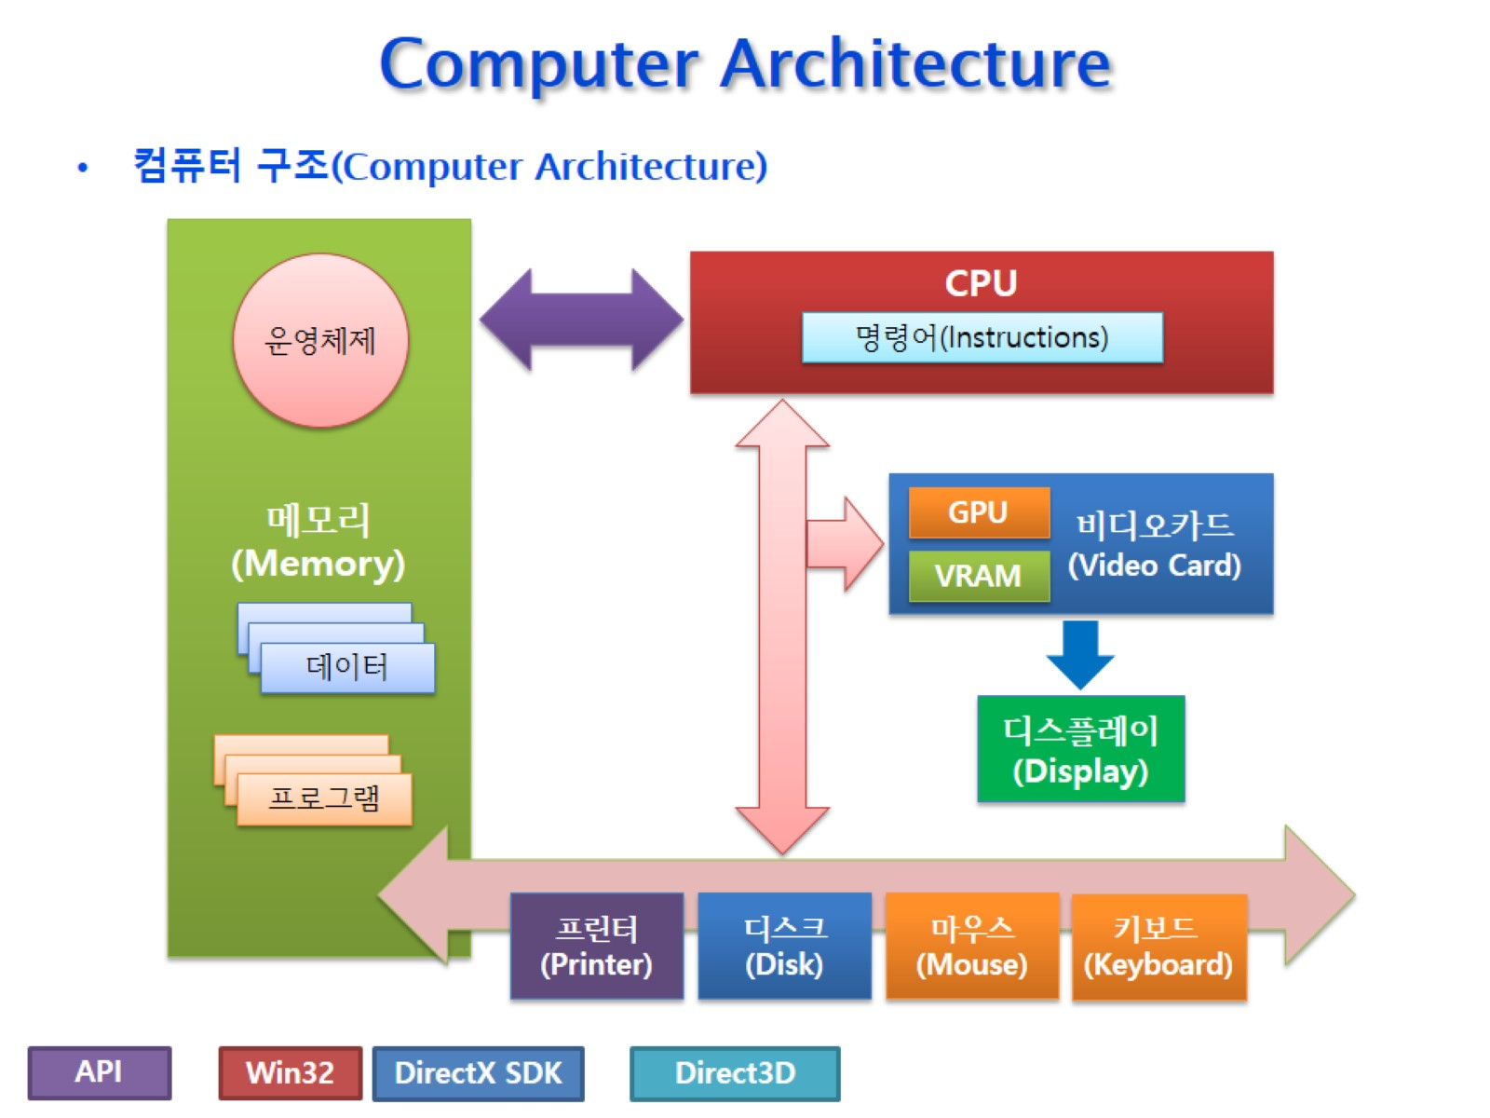
Computer Architecture

Slide 3
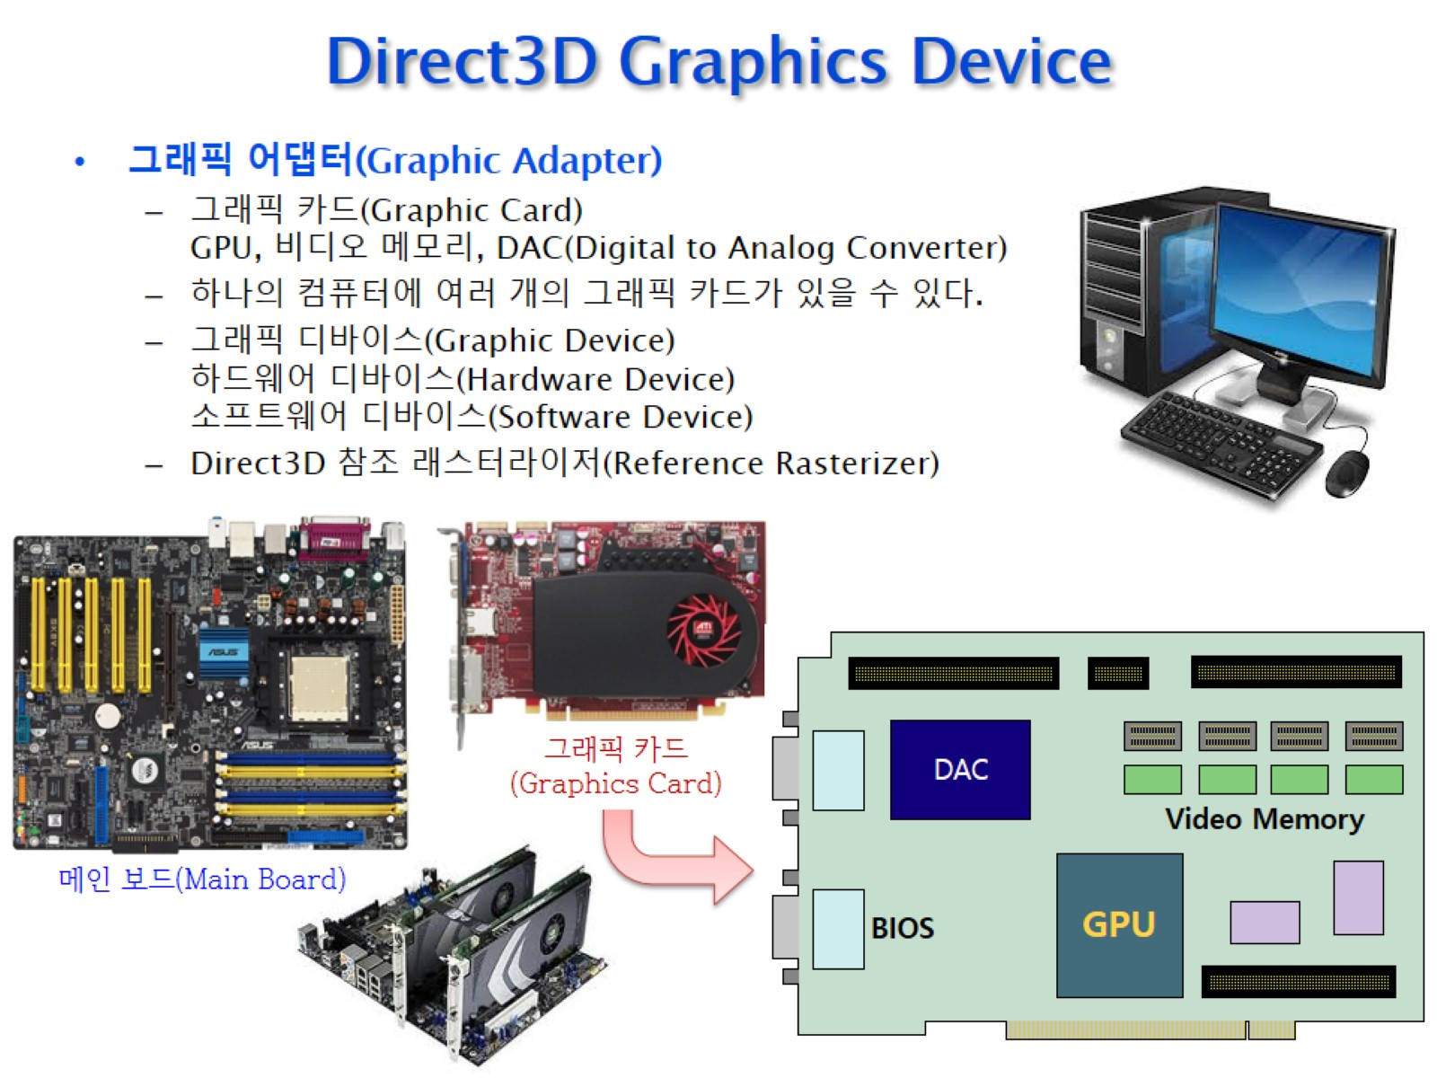
Direct3D Graphics Device

Slide 4
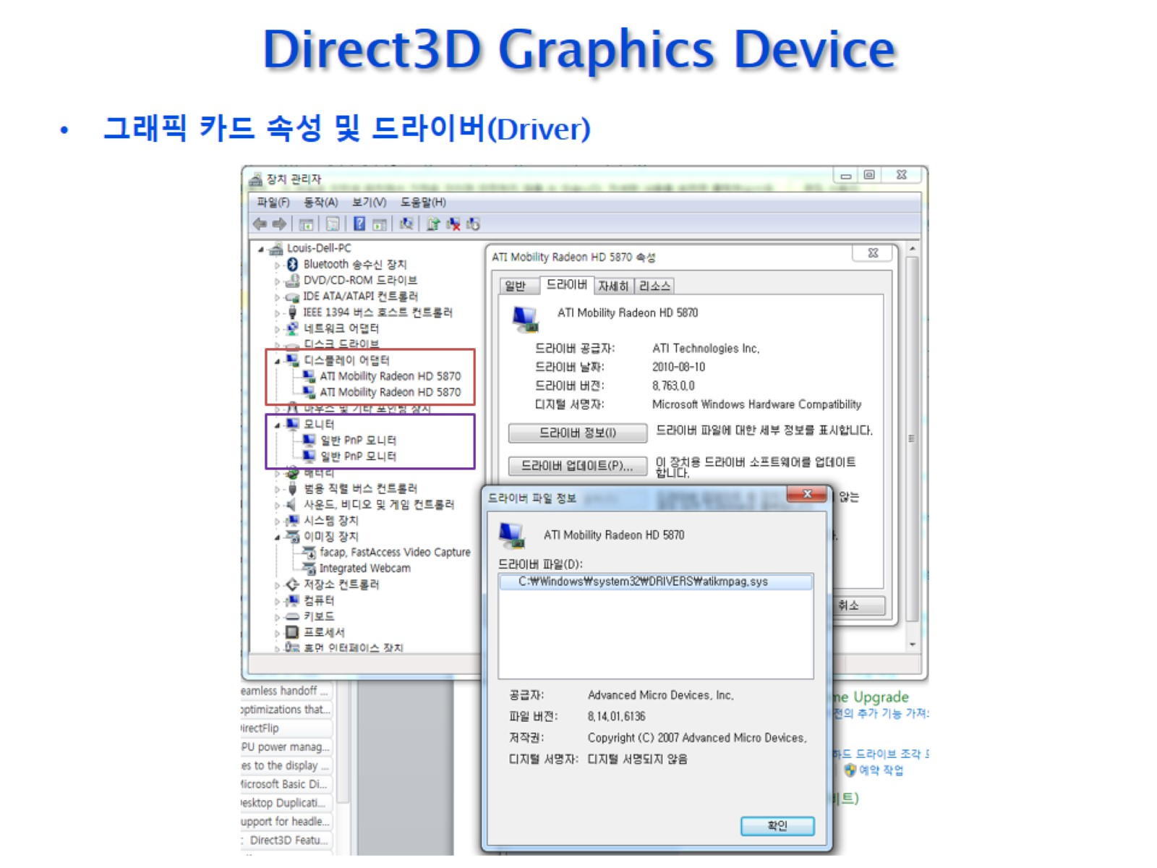
Direct3D Graphics Device

Slide 5
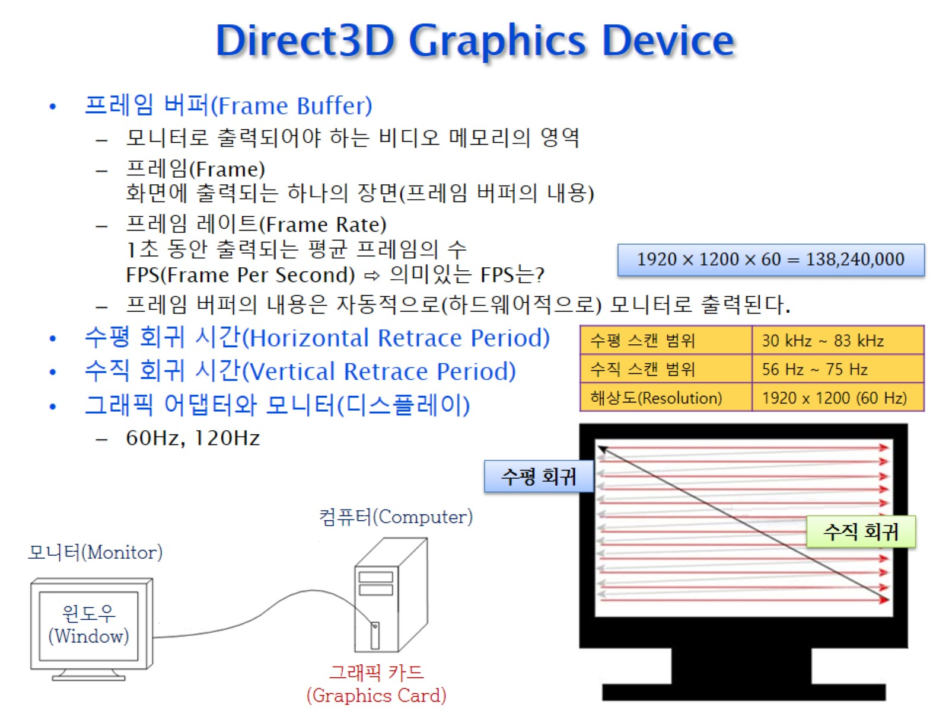
Direct3D Graphics Device

Slide 6
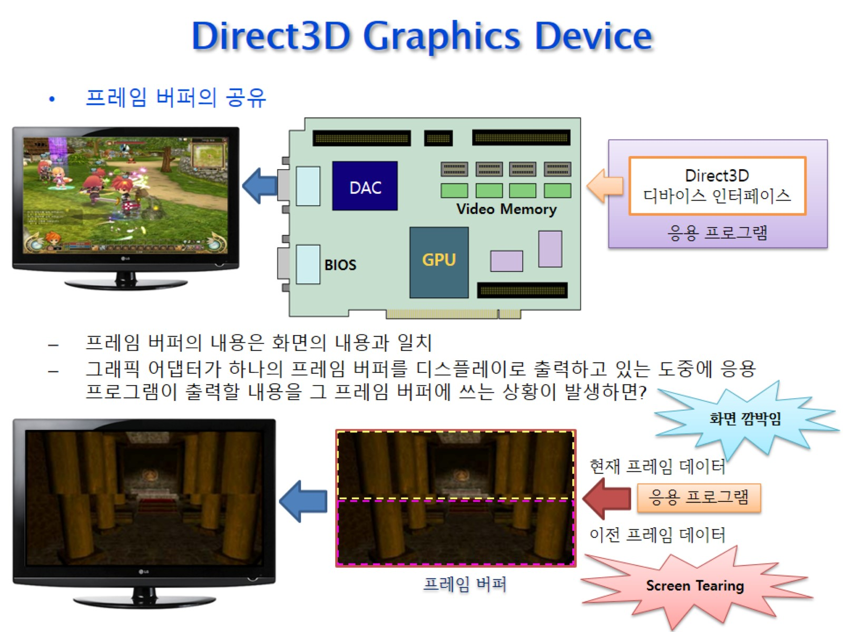
Direct3D Graphics Device

Slide 7
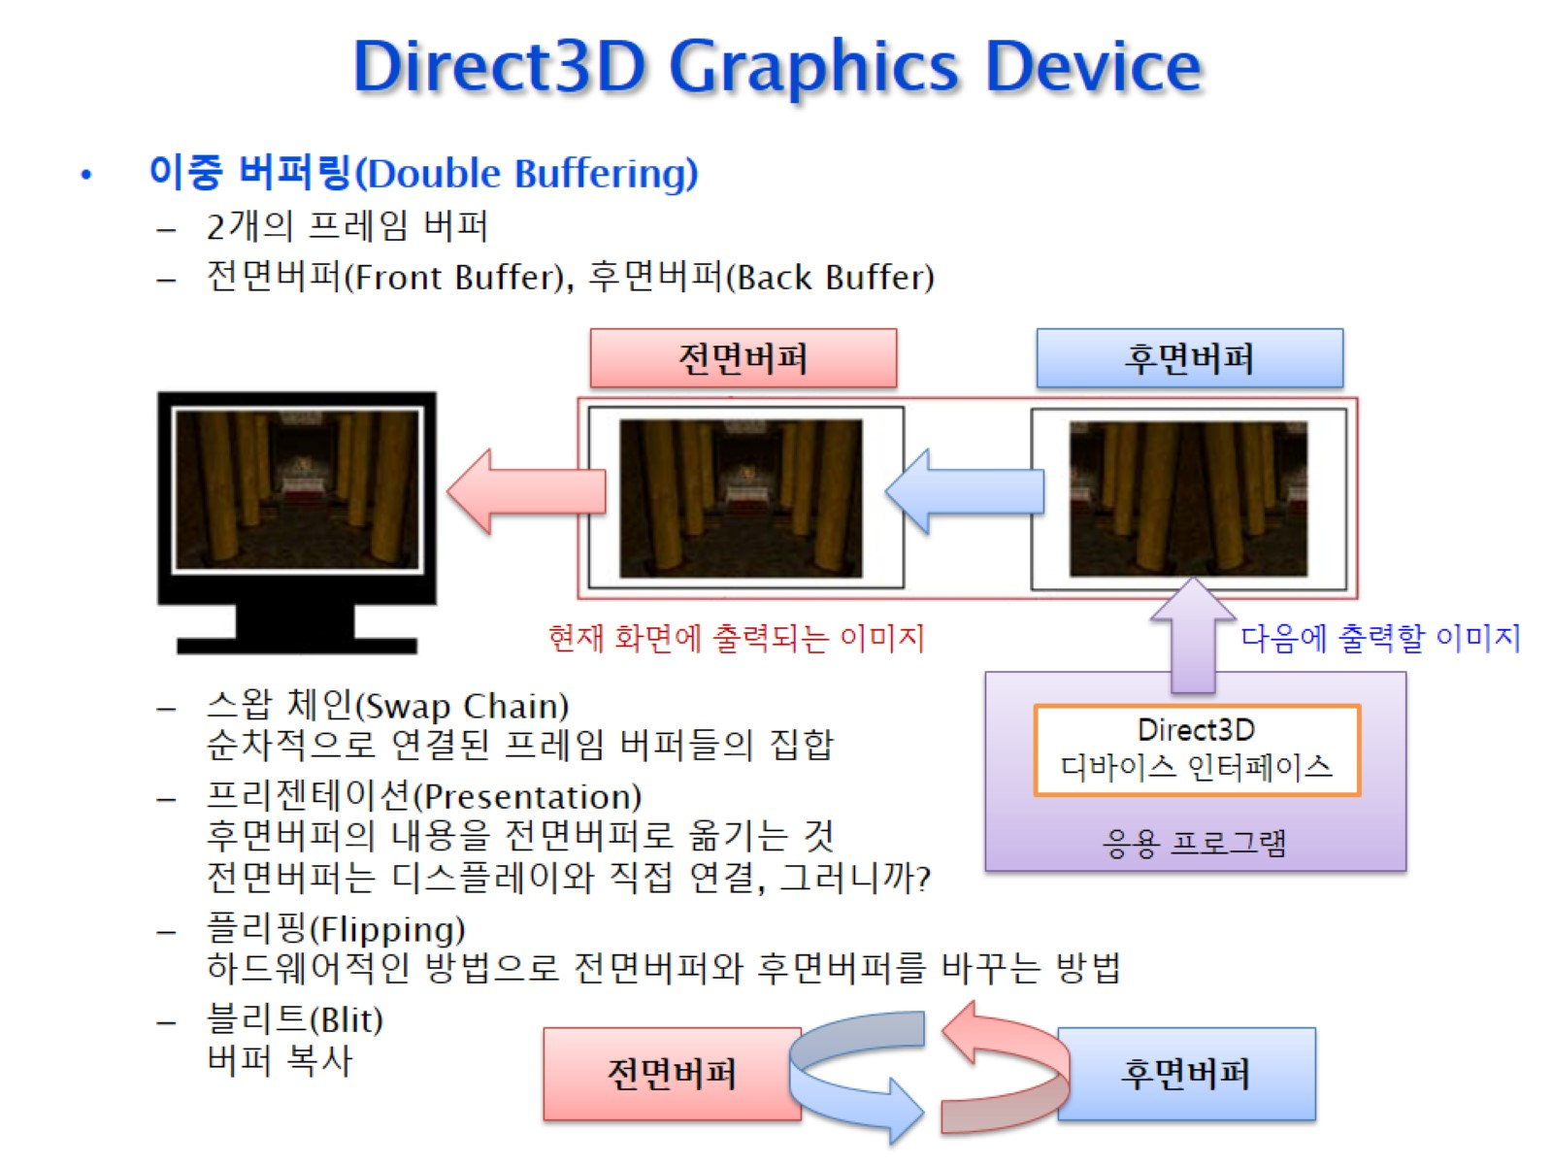
Direct3D Graphics Device

Slide 8
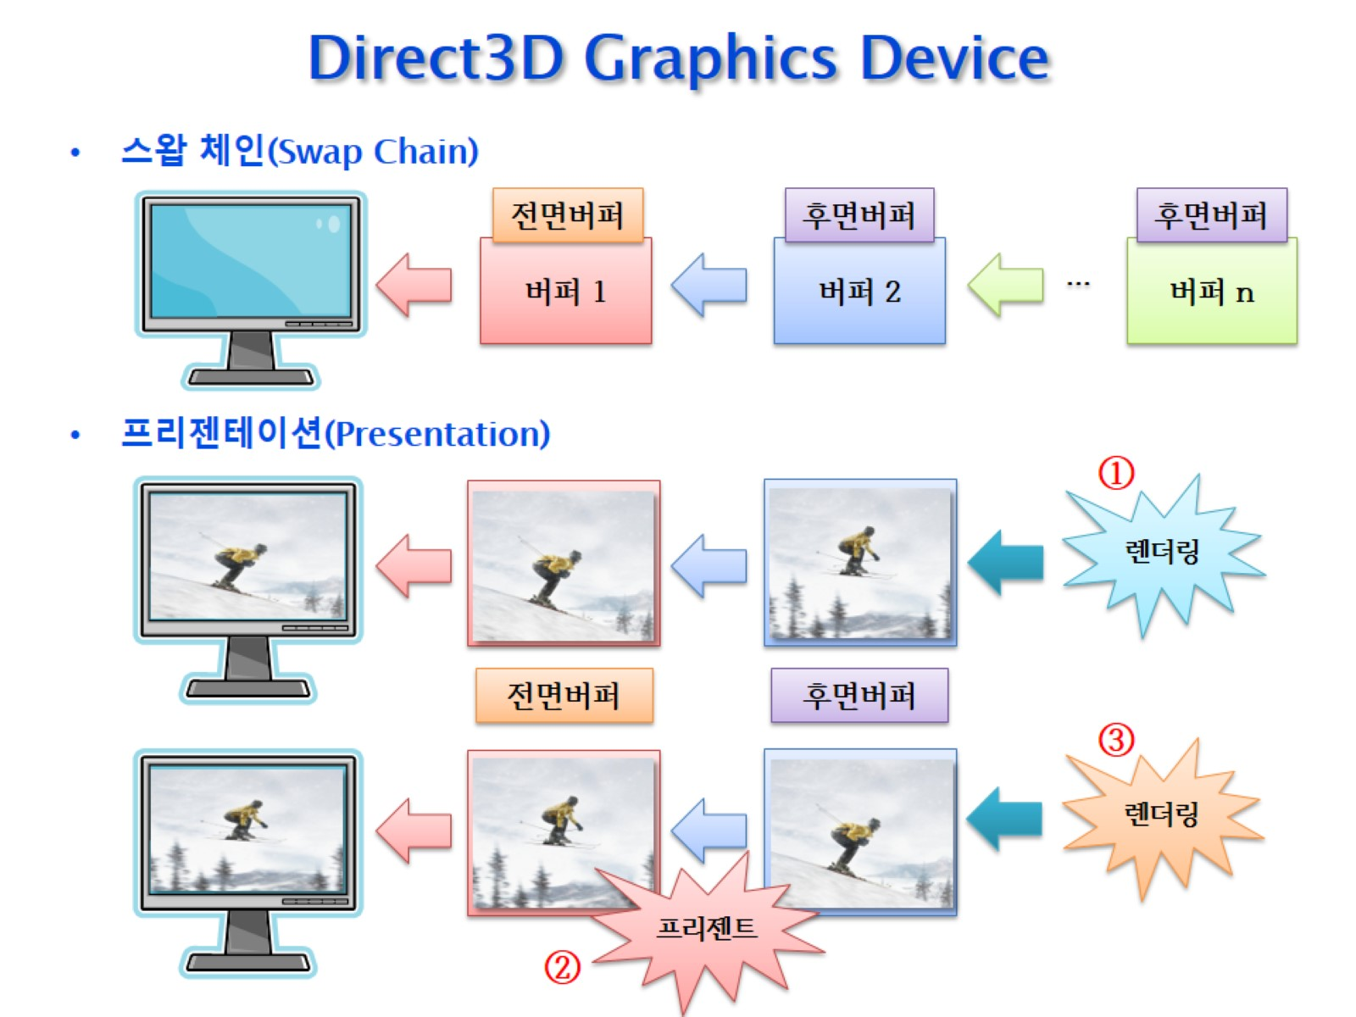
Direct3D Graphics Device

Slide 9
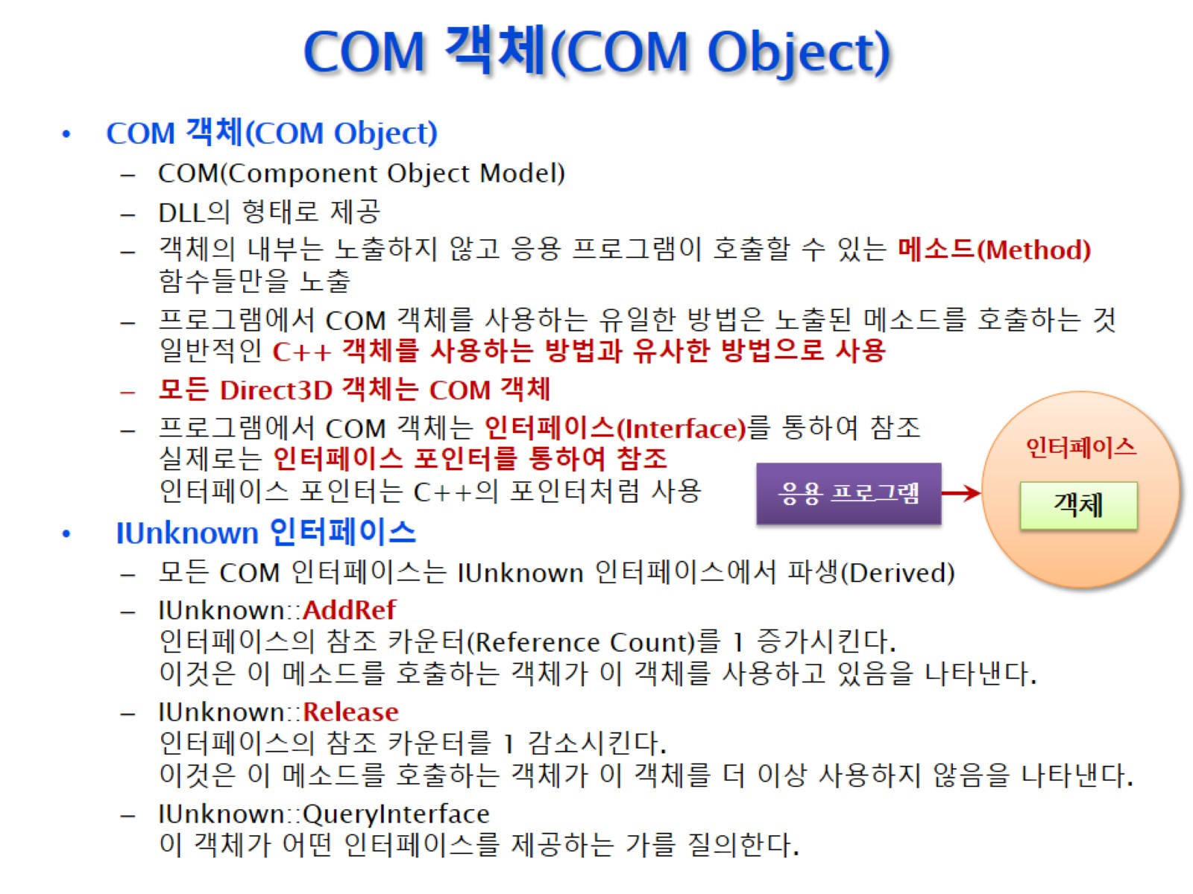
COM 객체(COM Object)

Slide 10
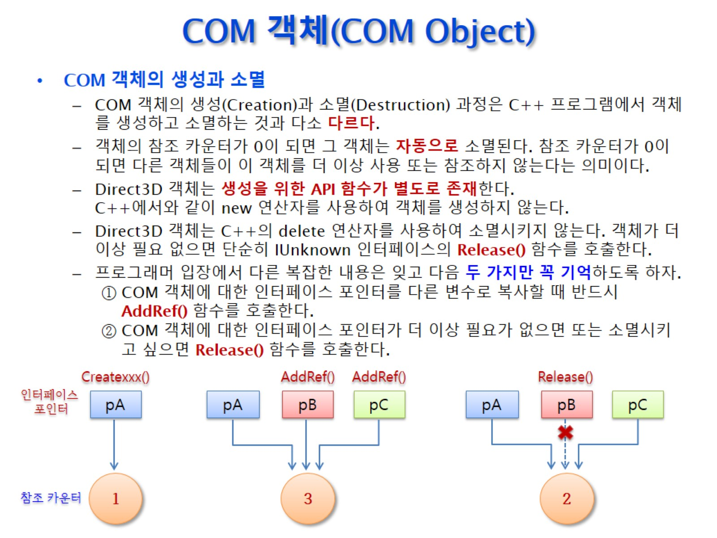
COM 객체(COM Object)

Slide 11
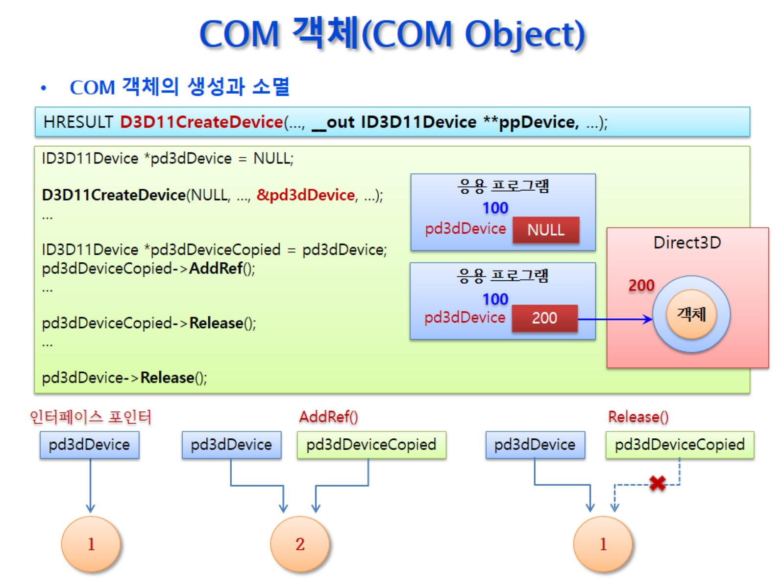
COM 객체(COM Object)

Slide 12
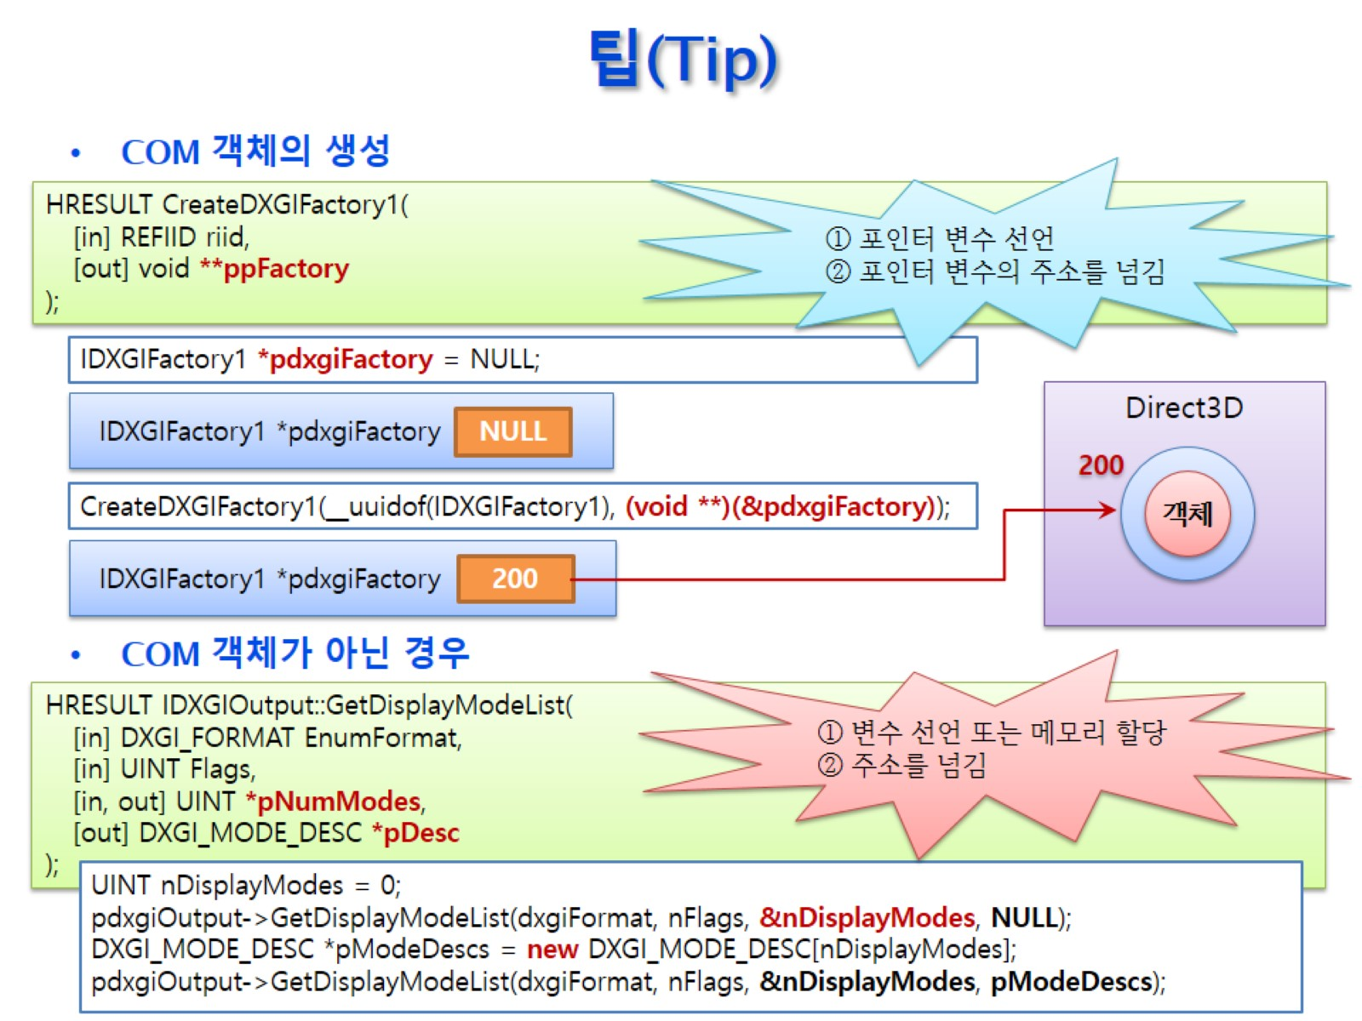
팁(Tip)

Slide 13
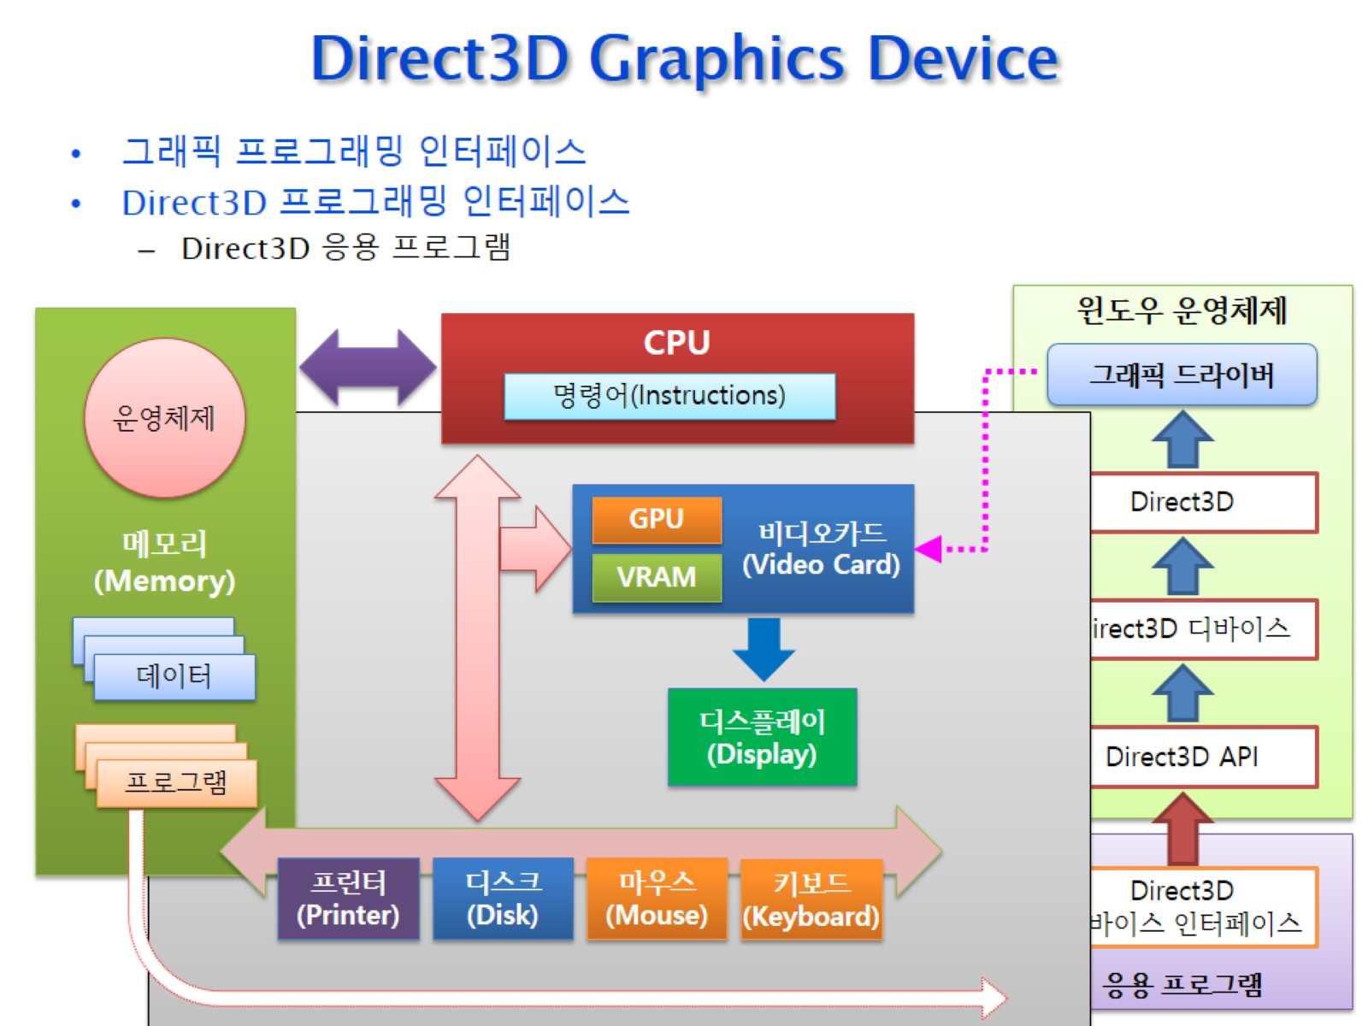
Direct3D Graphics Device

Slide 14
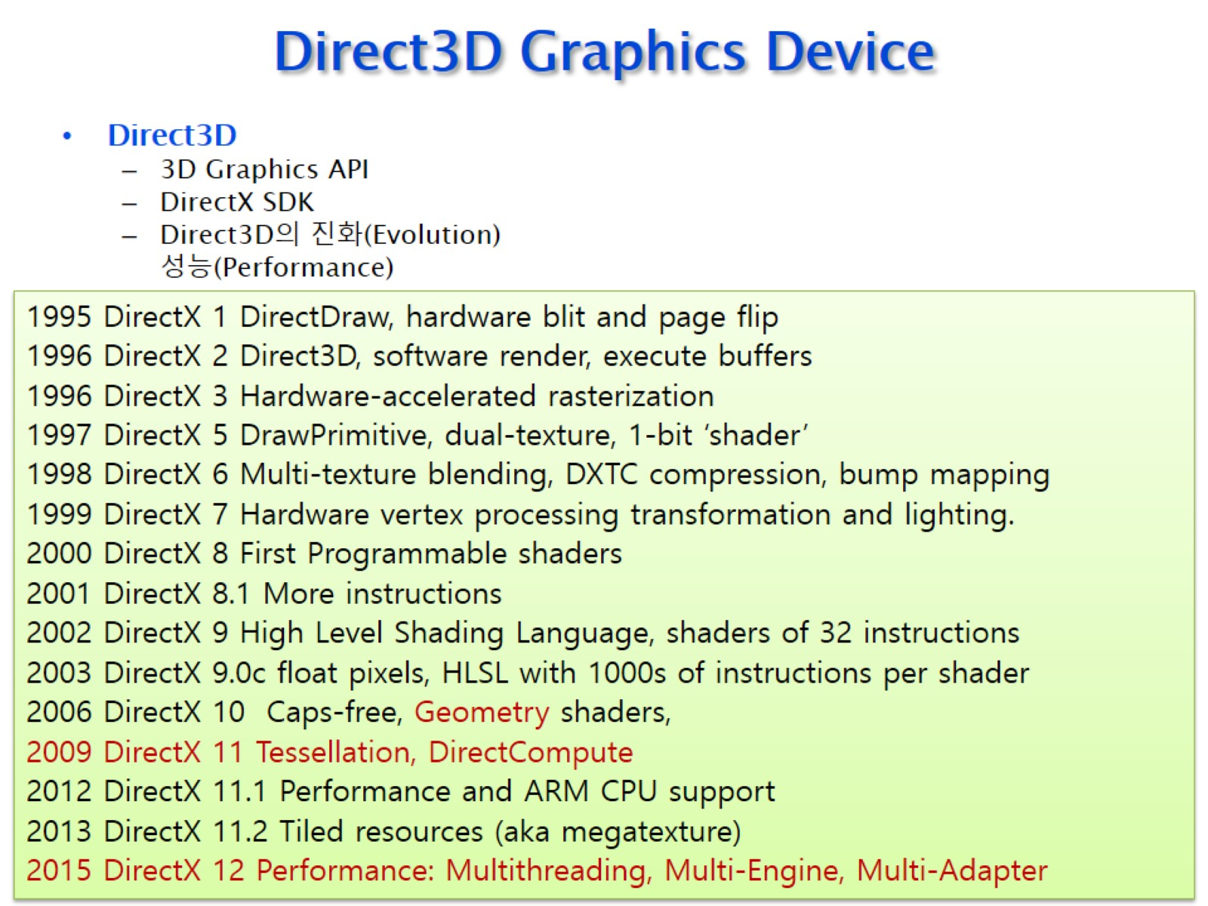
Direct3D Graphics Device

Slide 15
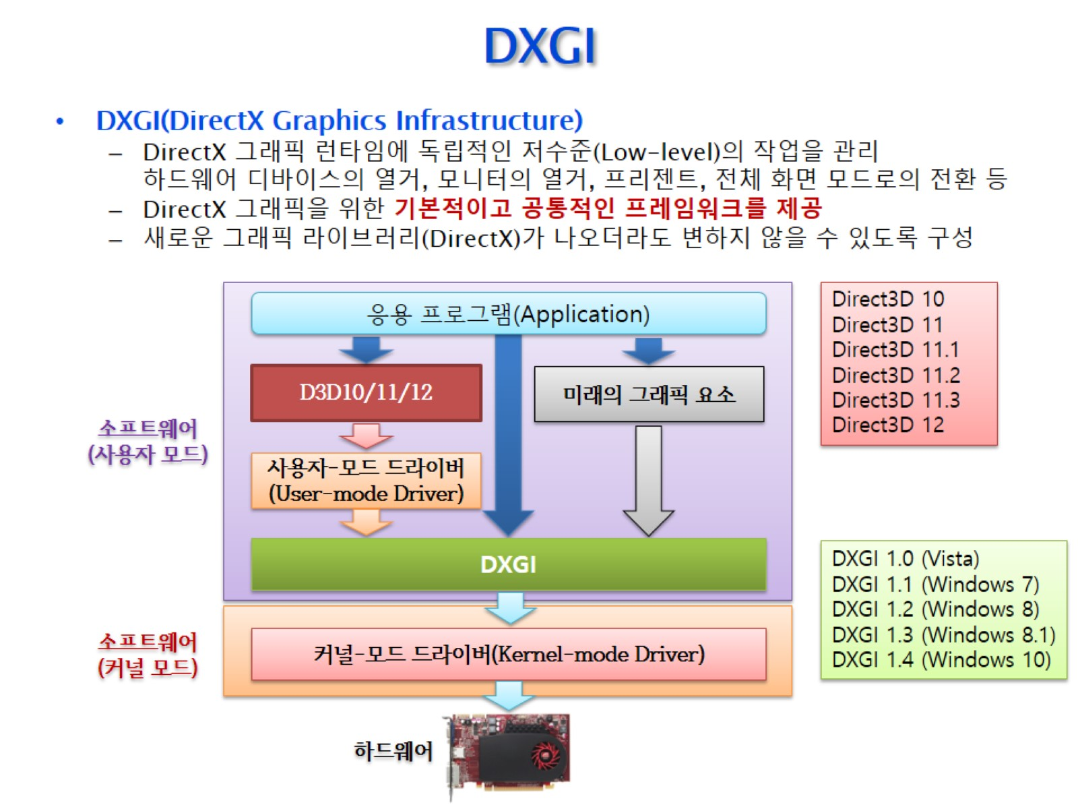
DXGI

Slide 16
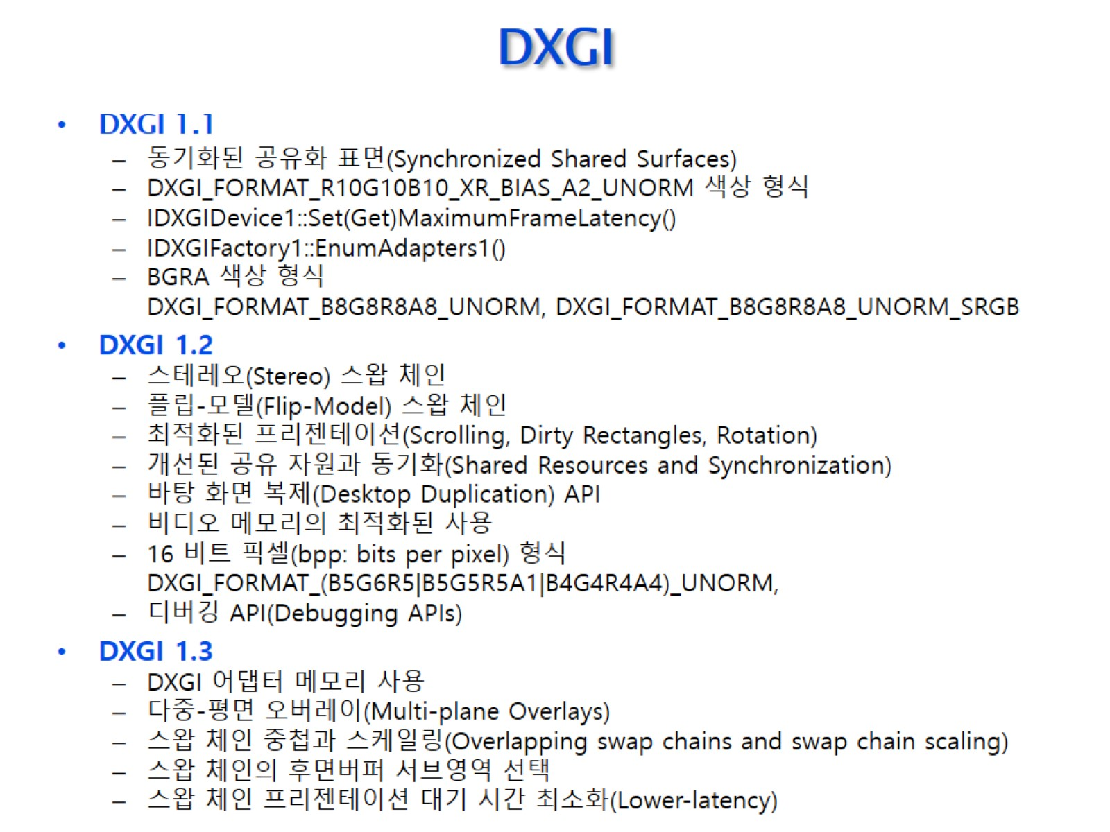
DXGI

Slide 17
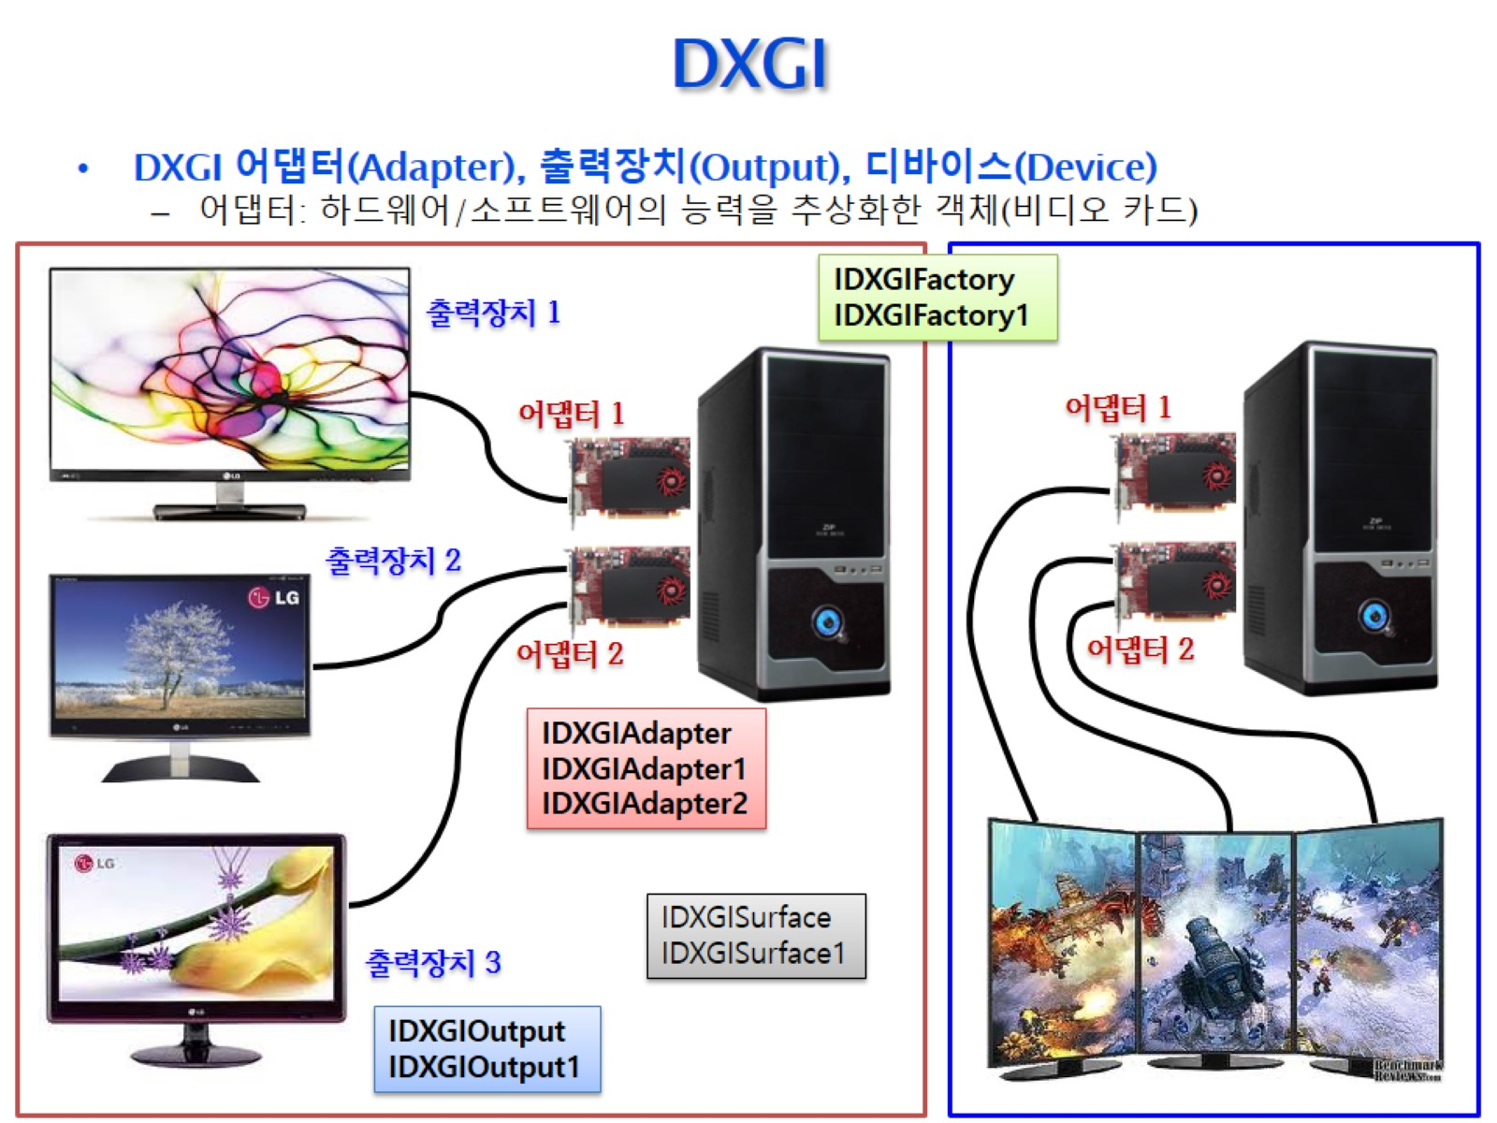
DXGI

Slide 18
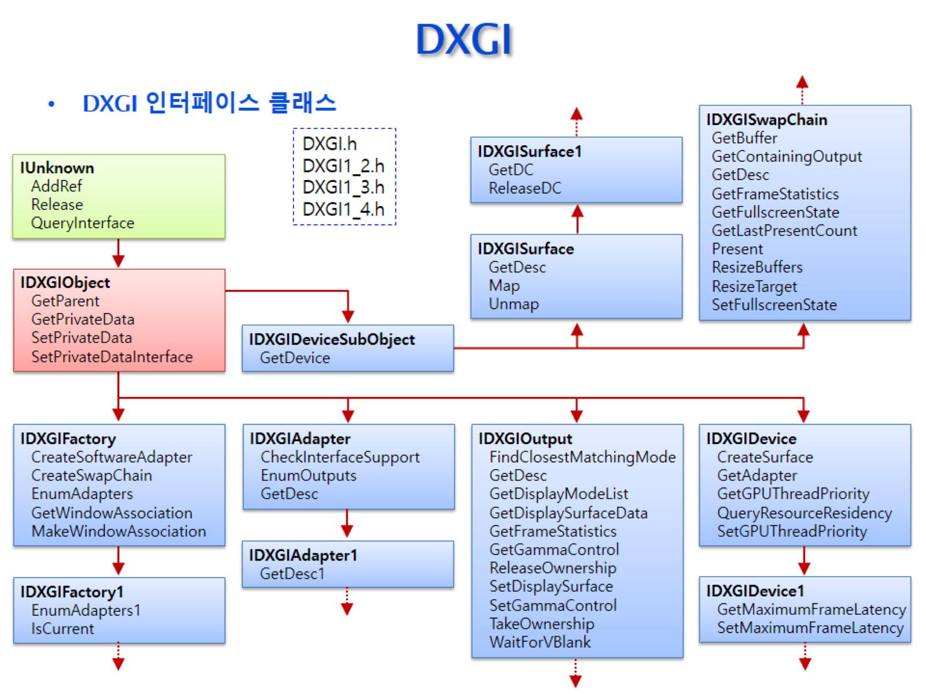
DXGI

Slide 19
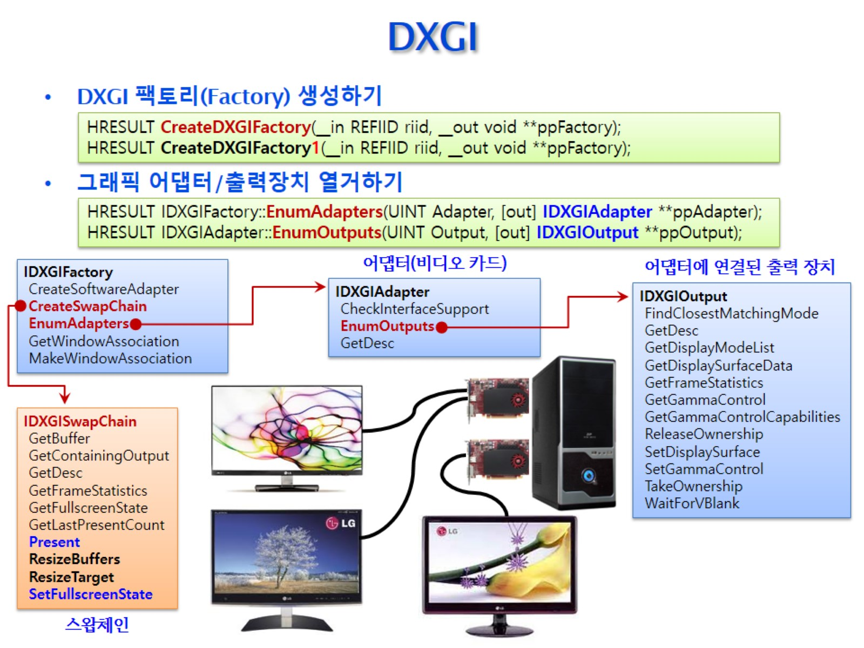
DXGI

Slide 20
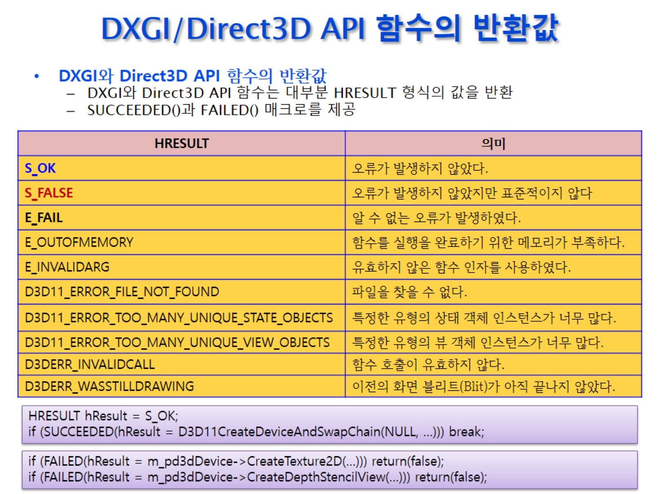
DXGI/Direct3D API 함수의 반환값

Slide 21
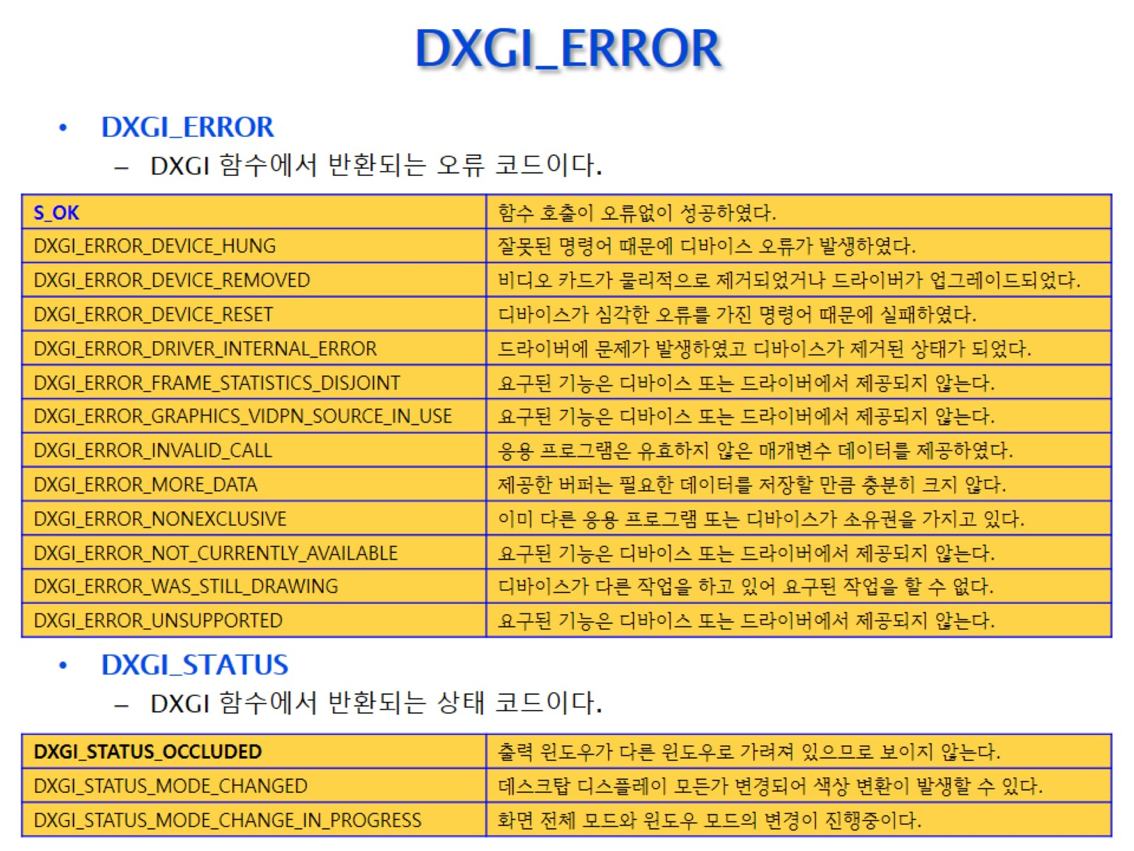
DXGI_ERROR

Slide 22
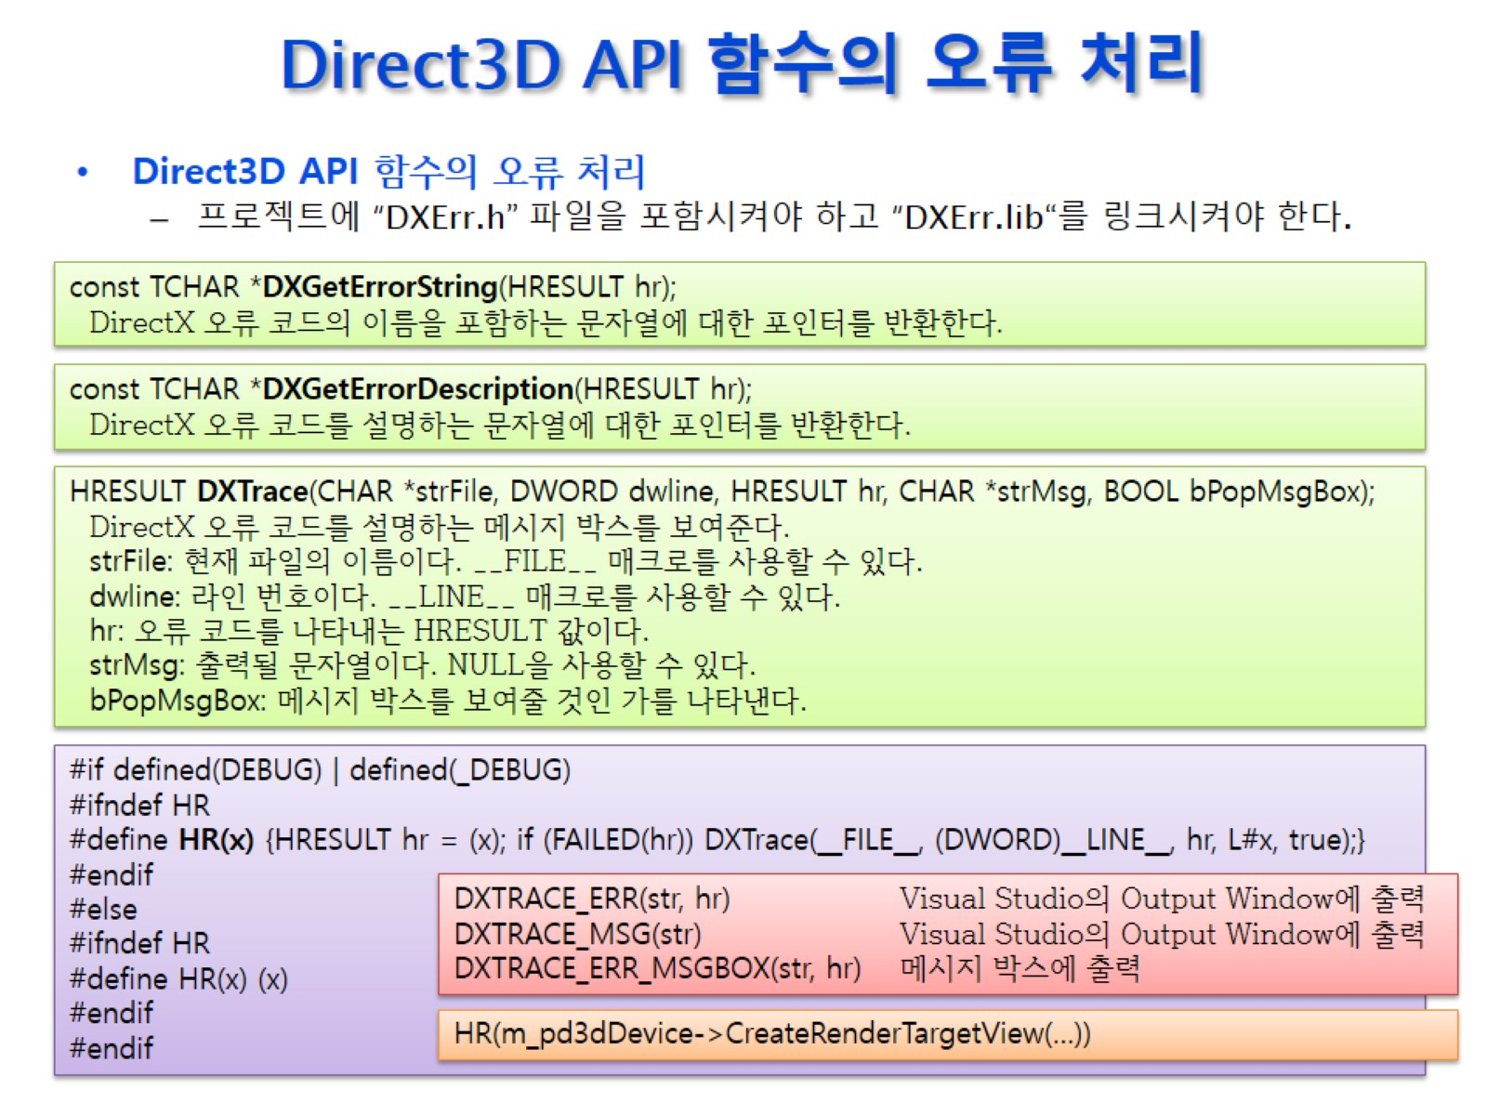
Direct3D API 함수의 오류 처리

Slide 23
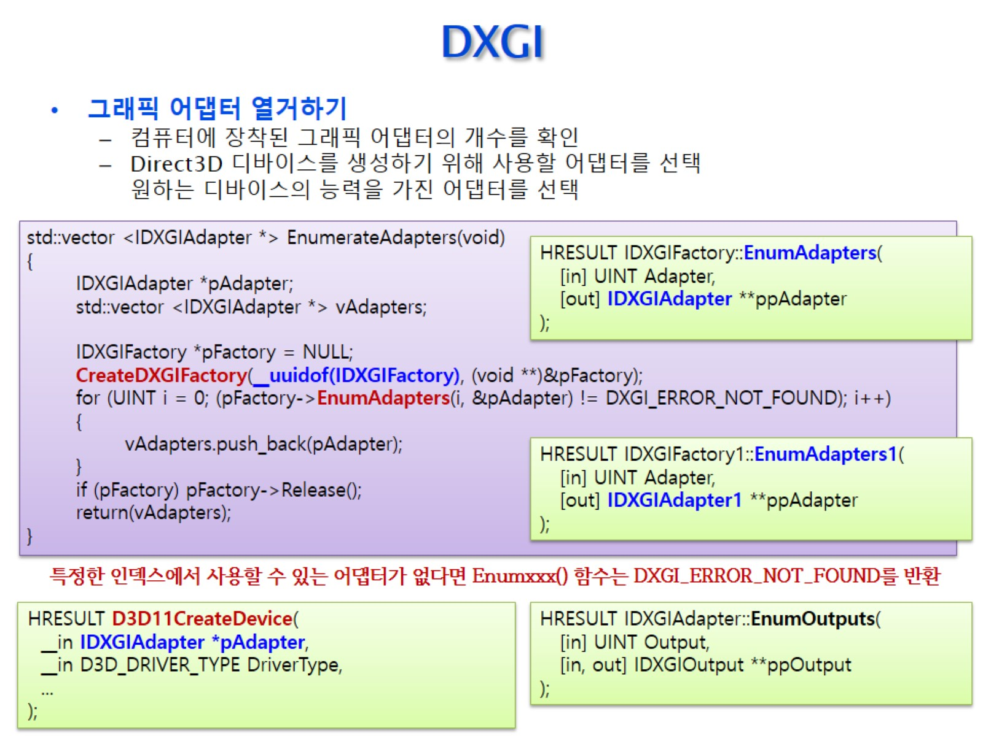
DXGI

Slide 24
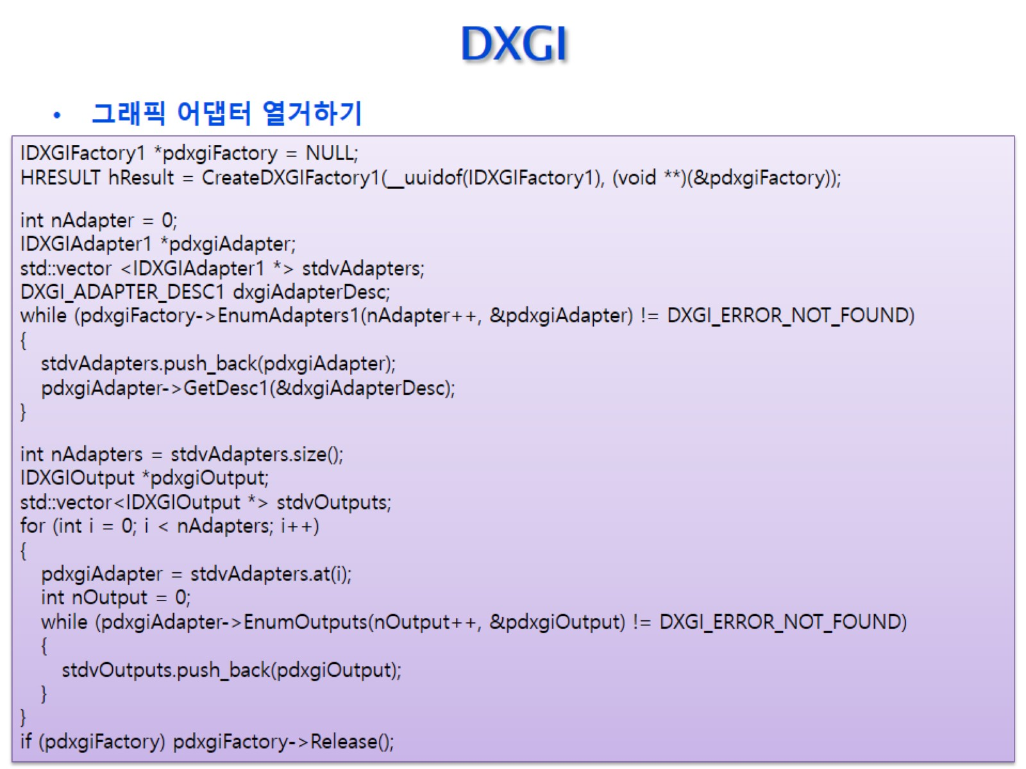
DXGI

Slide 25
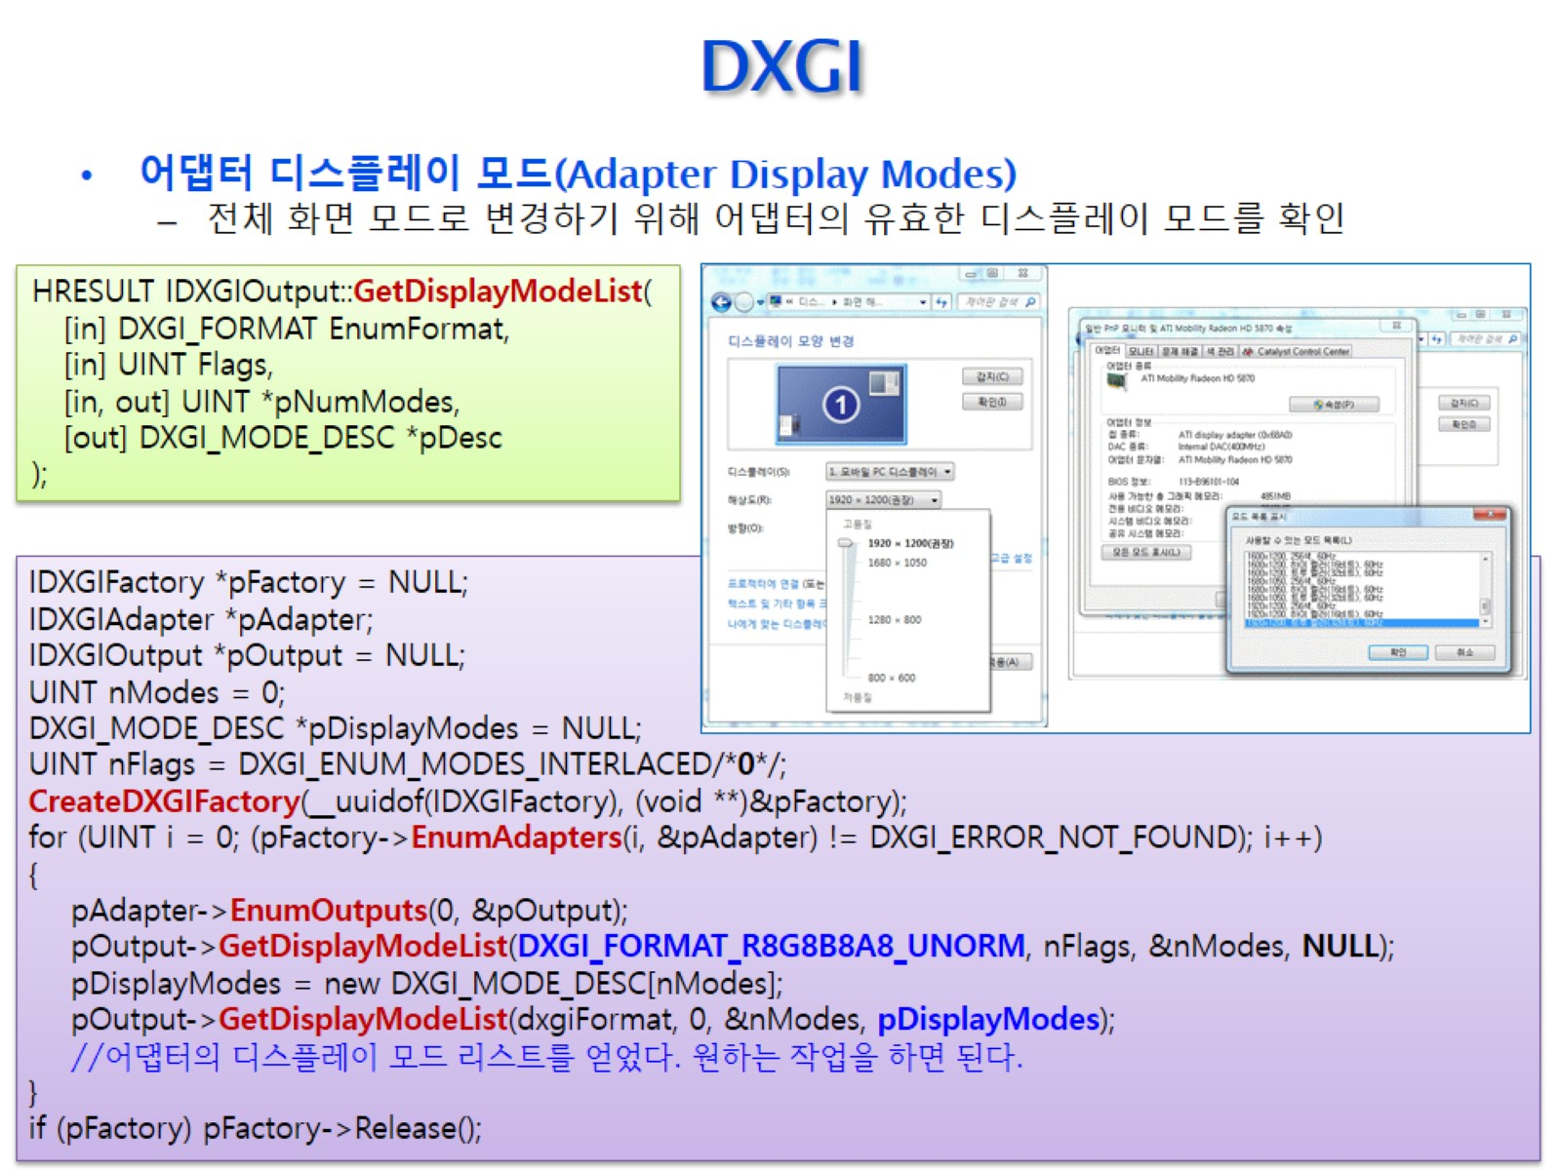
DXGI

Slide 26
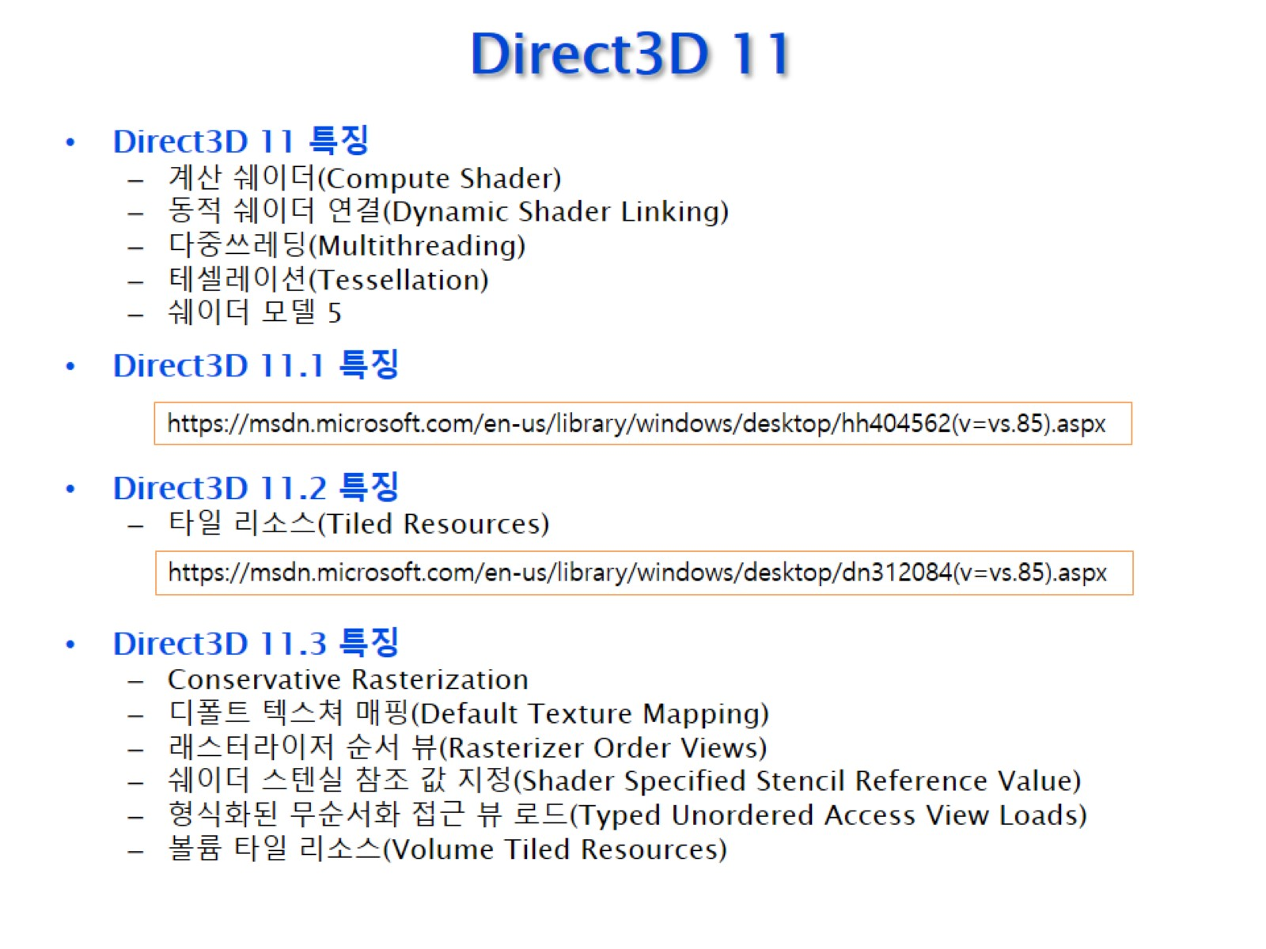
Direct3D 11

Slide 27
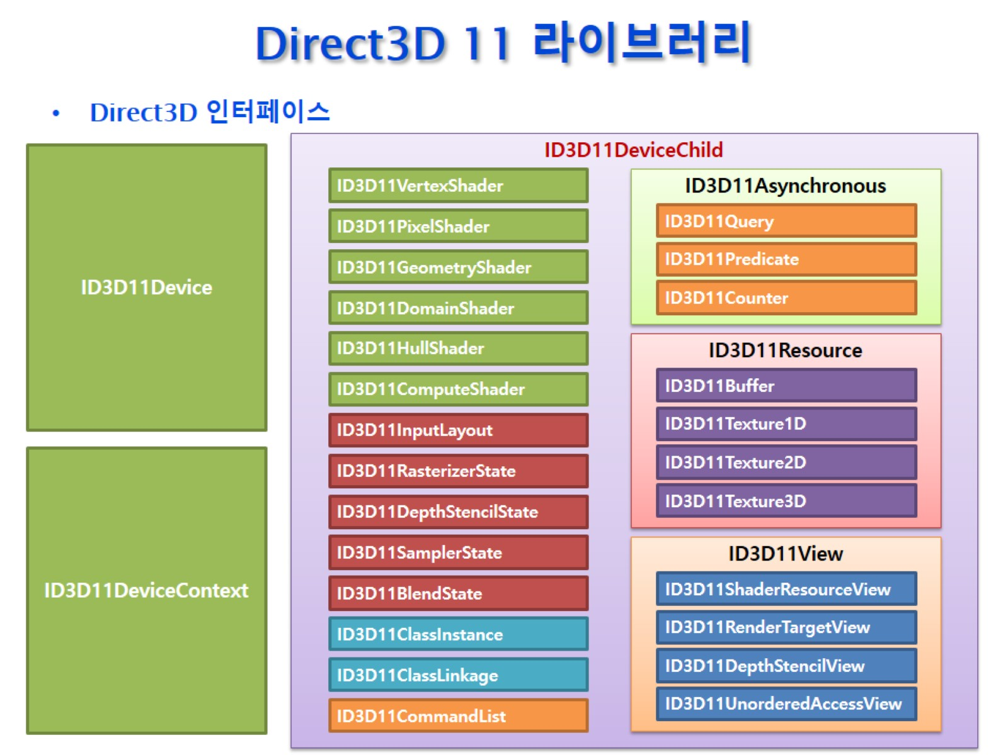
Direct3D 11 라이브러리

Slide 28
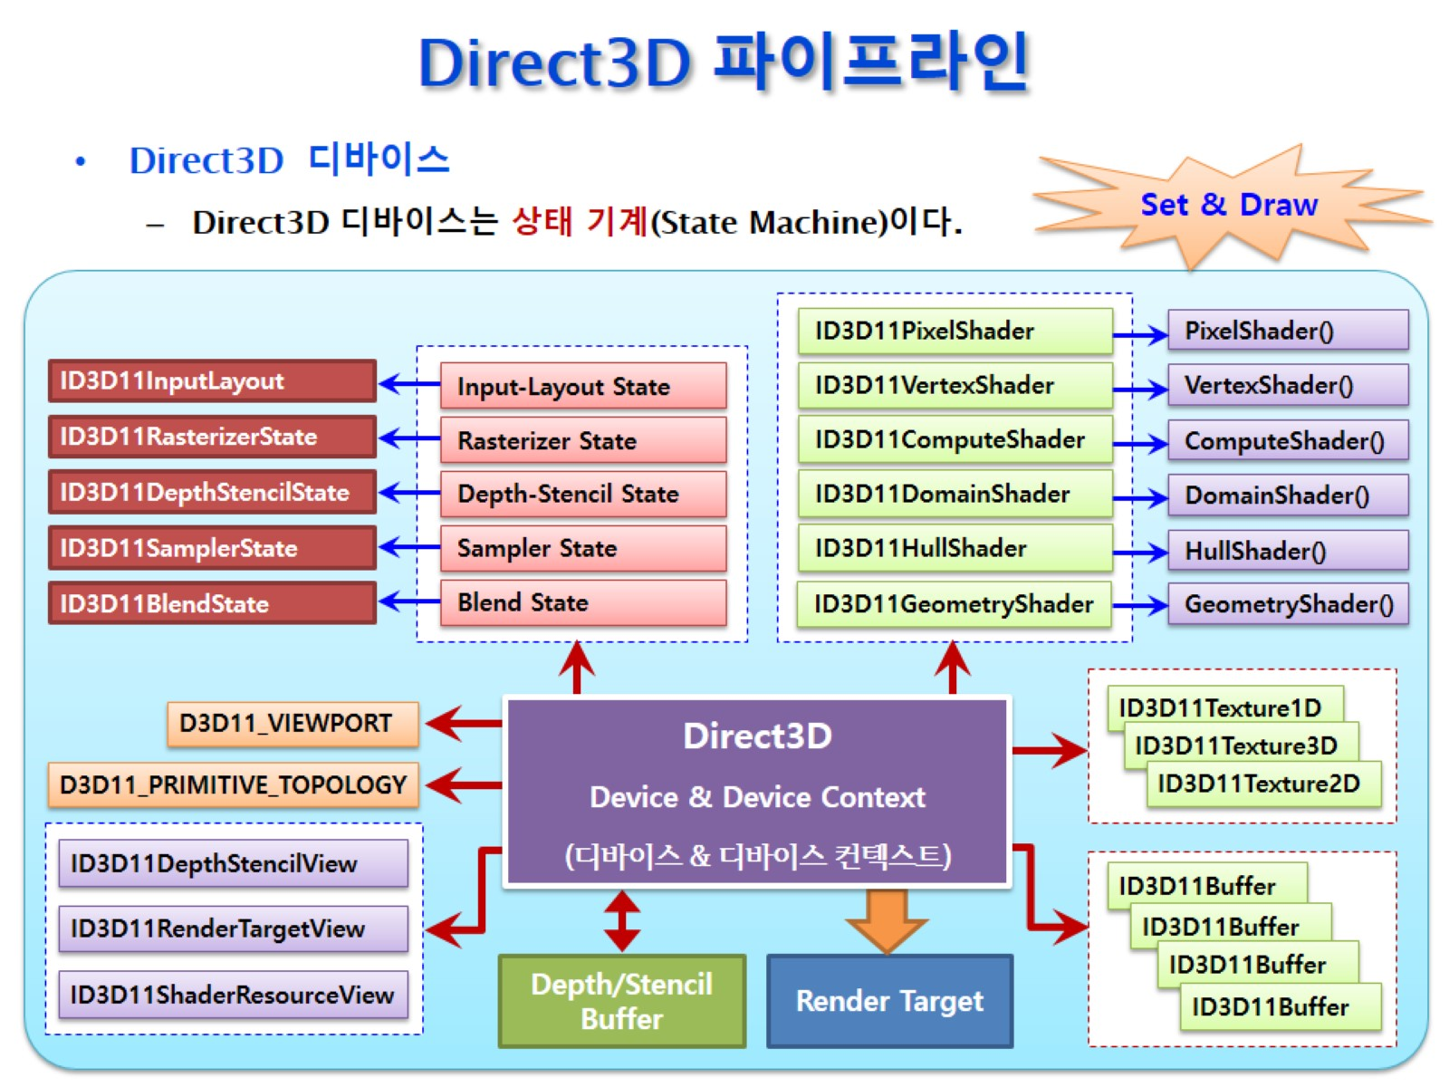
Direct3D 파이프라인

Slide 29
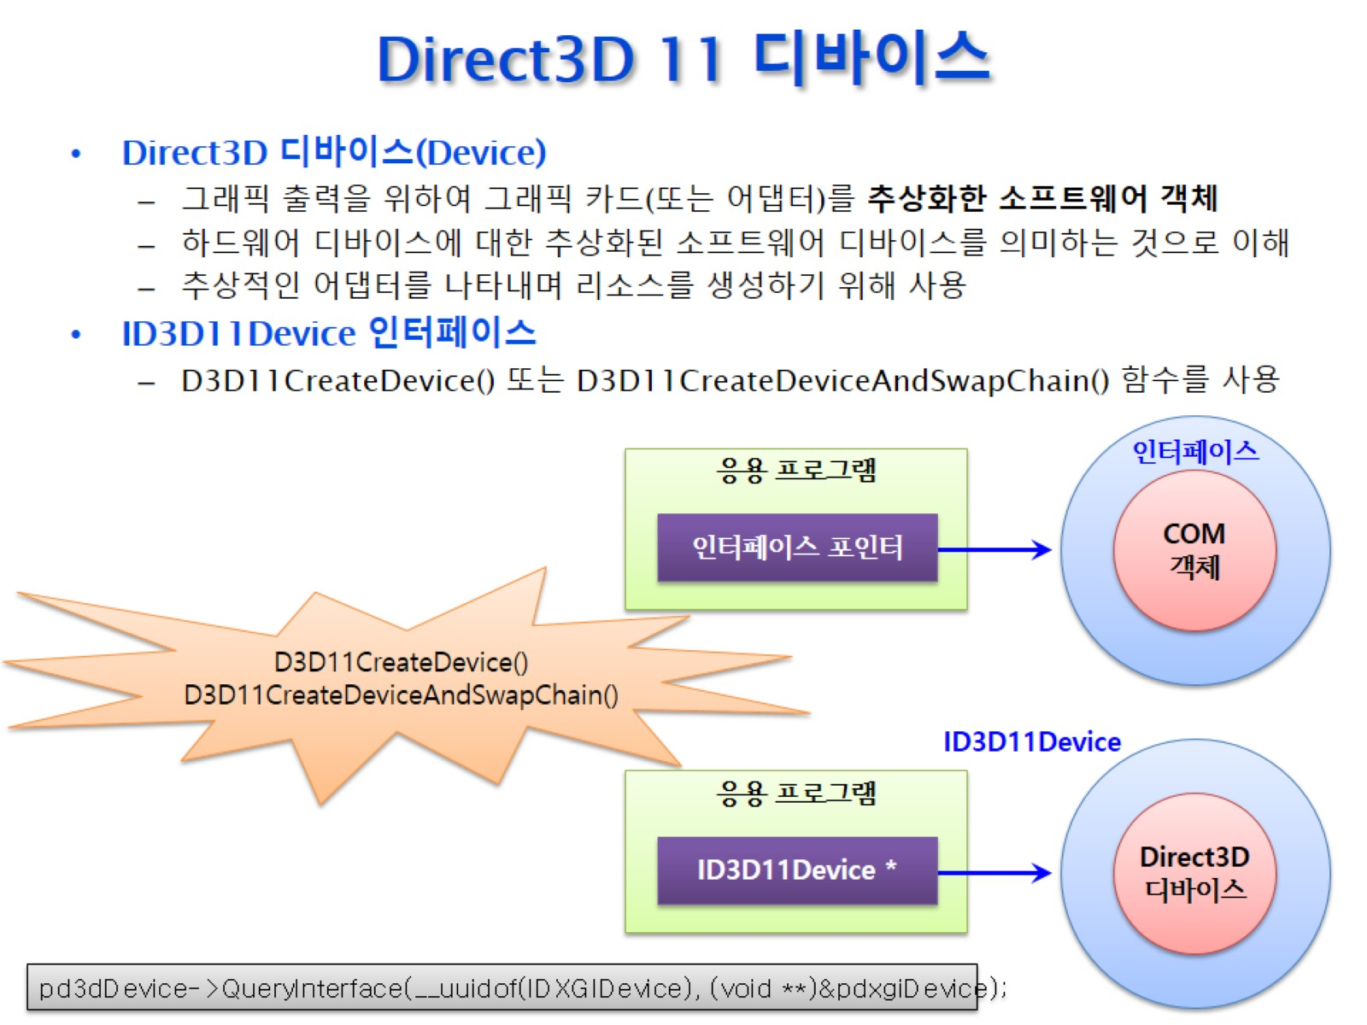
Direct3D 11 디바이스

Slide 30
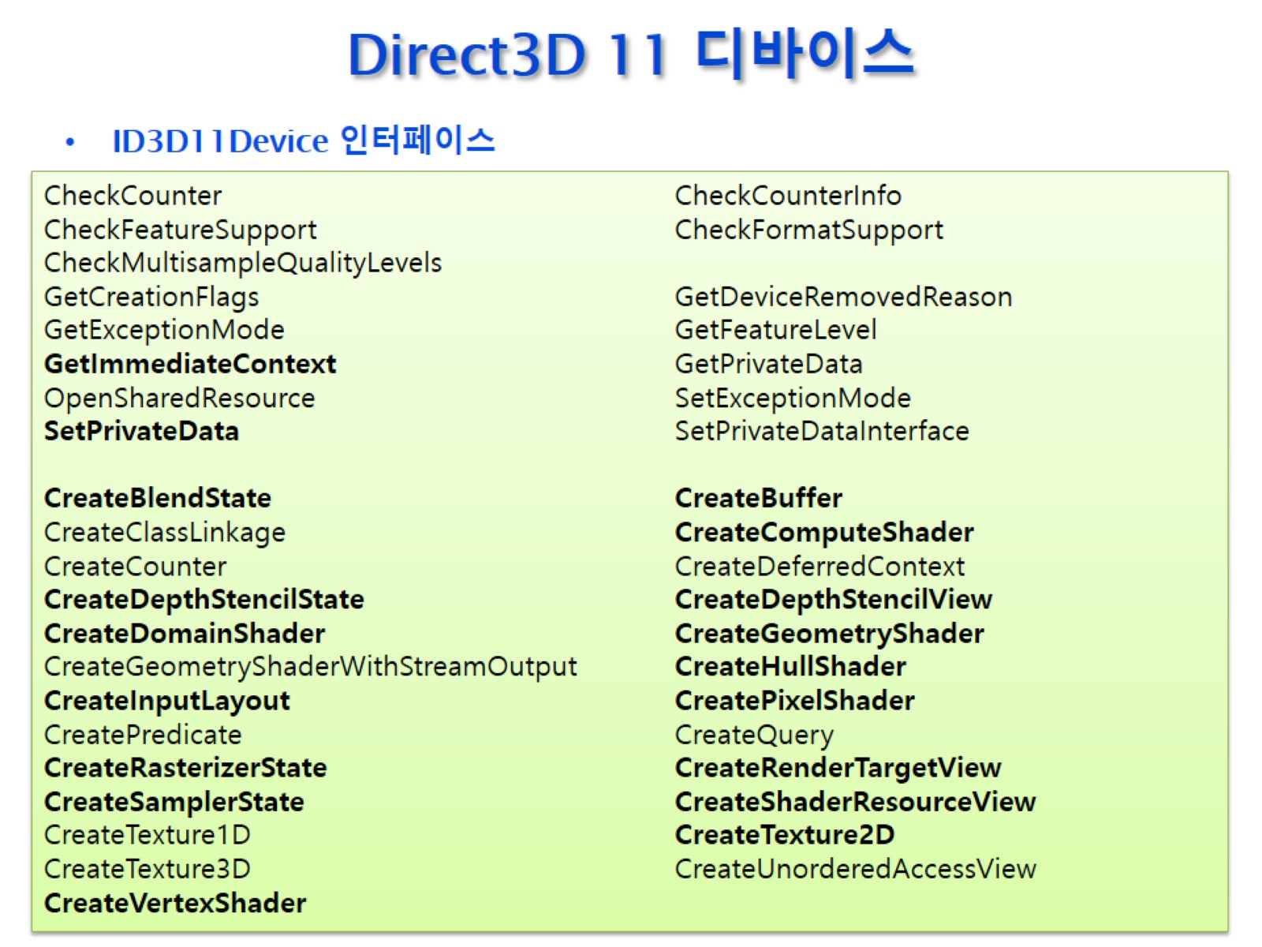
Direct3D 11 디바이스

Slide 31
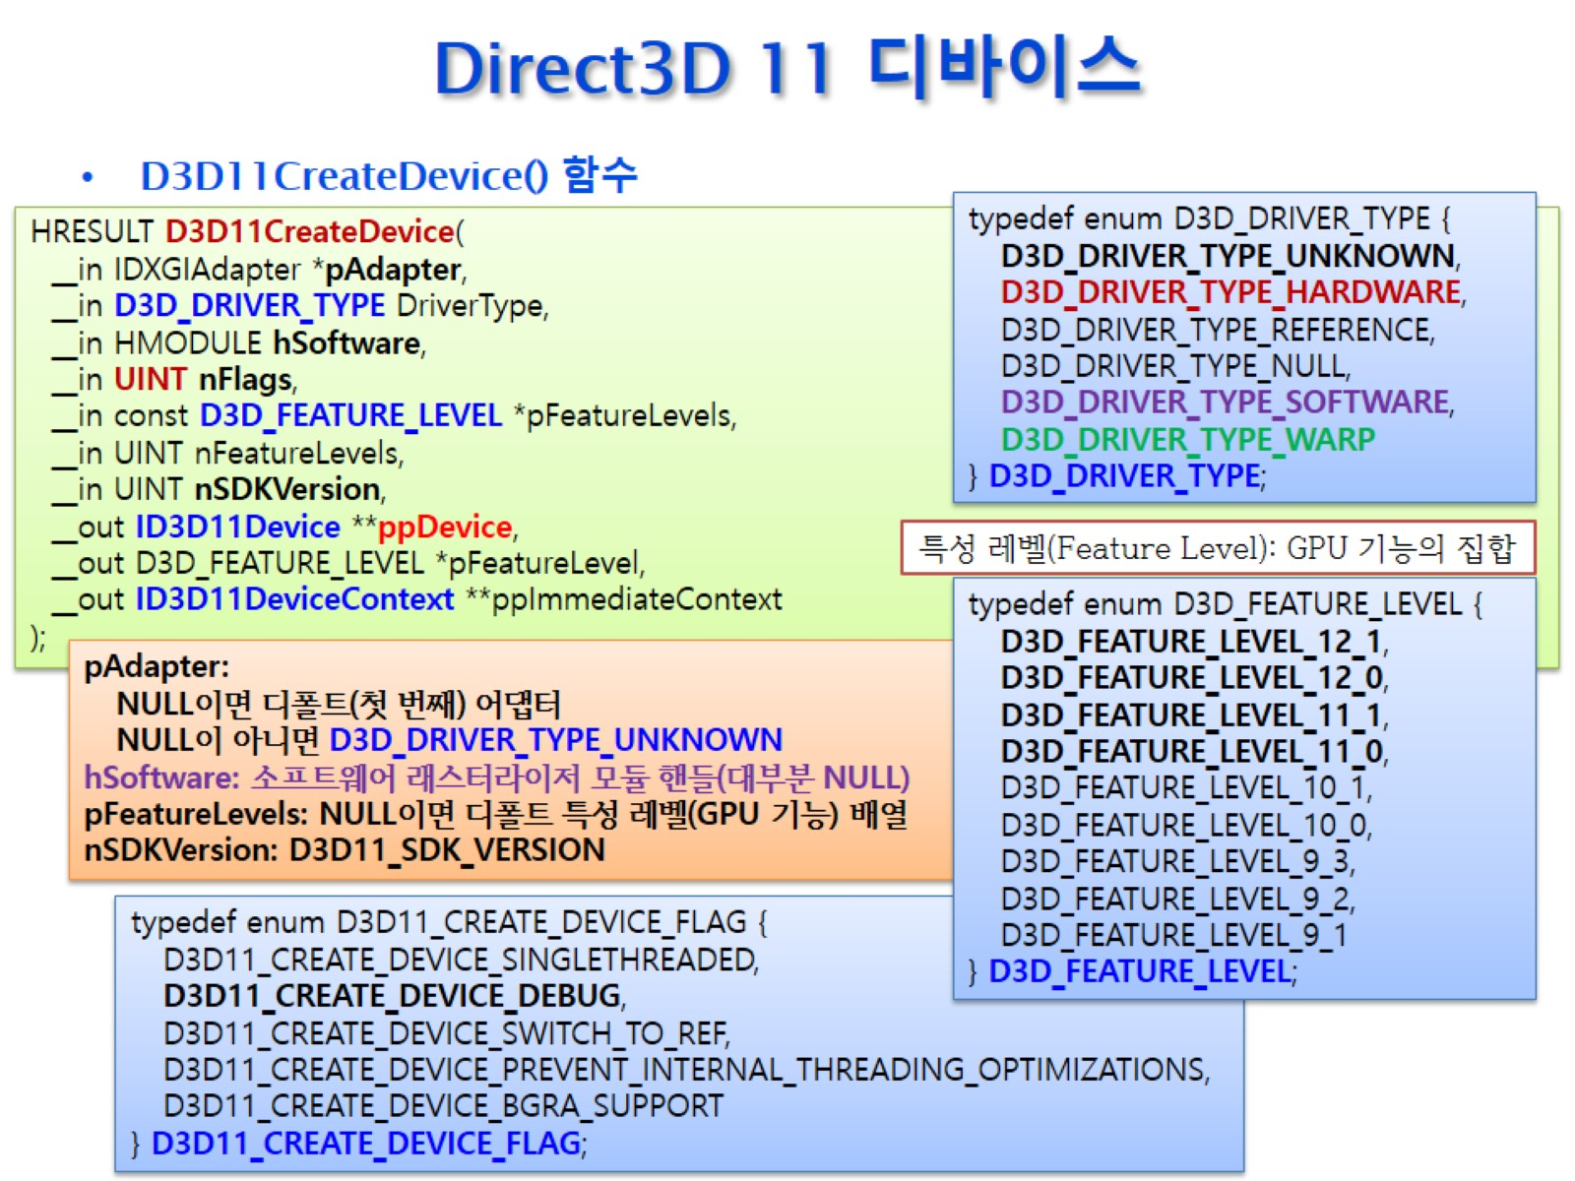
Direct3D 11 디바이스

Slide 32
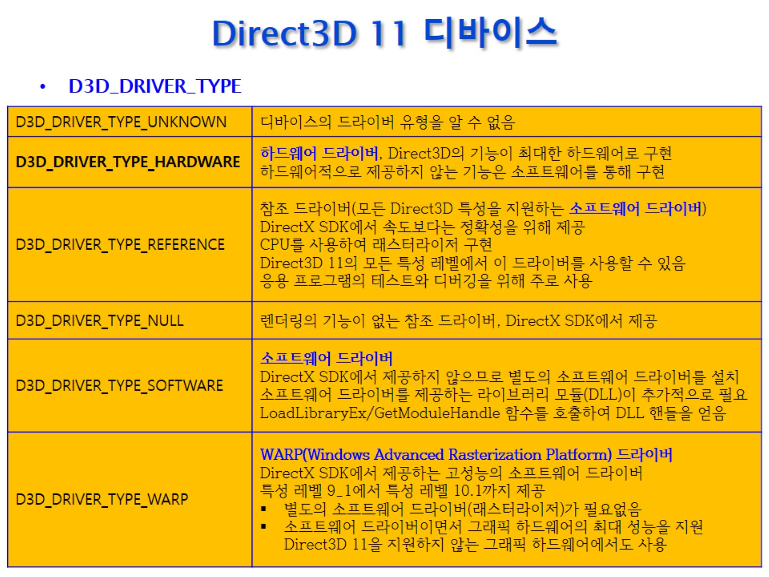
Direct3D 11 디바이스

Slide 33
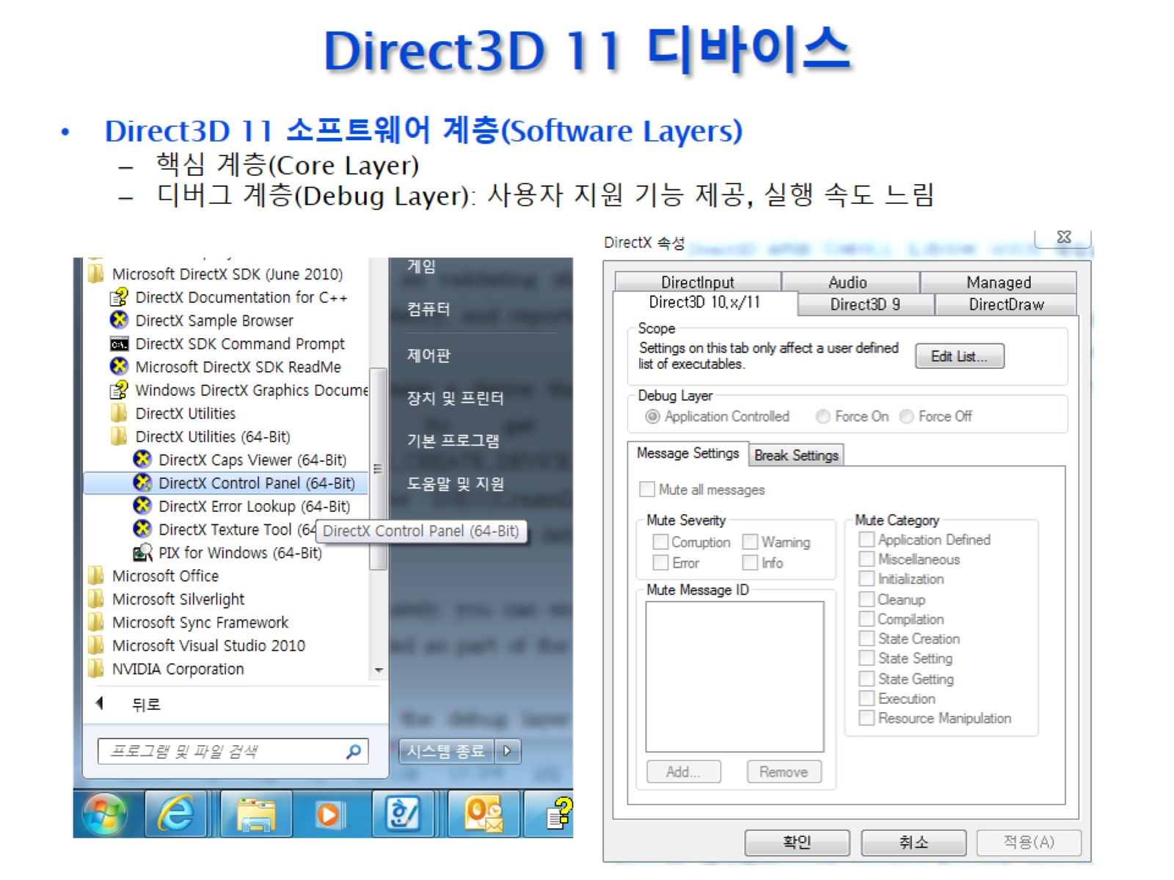
Direct3D 11 디바이스

Slide 34
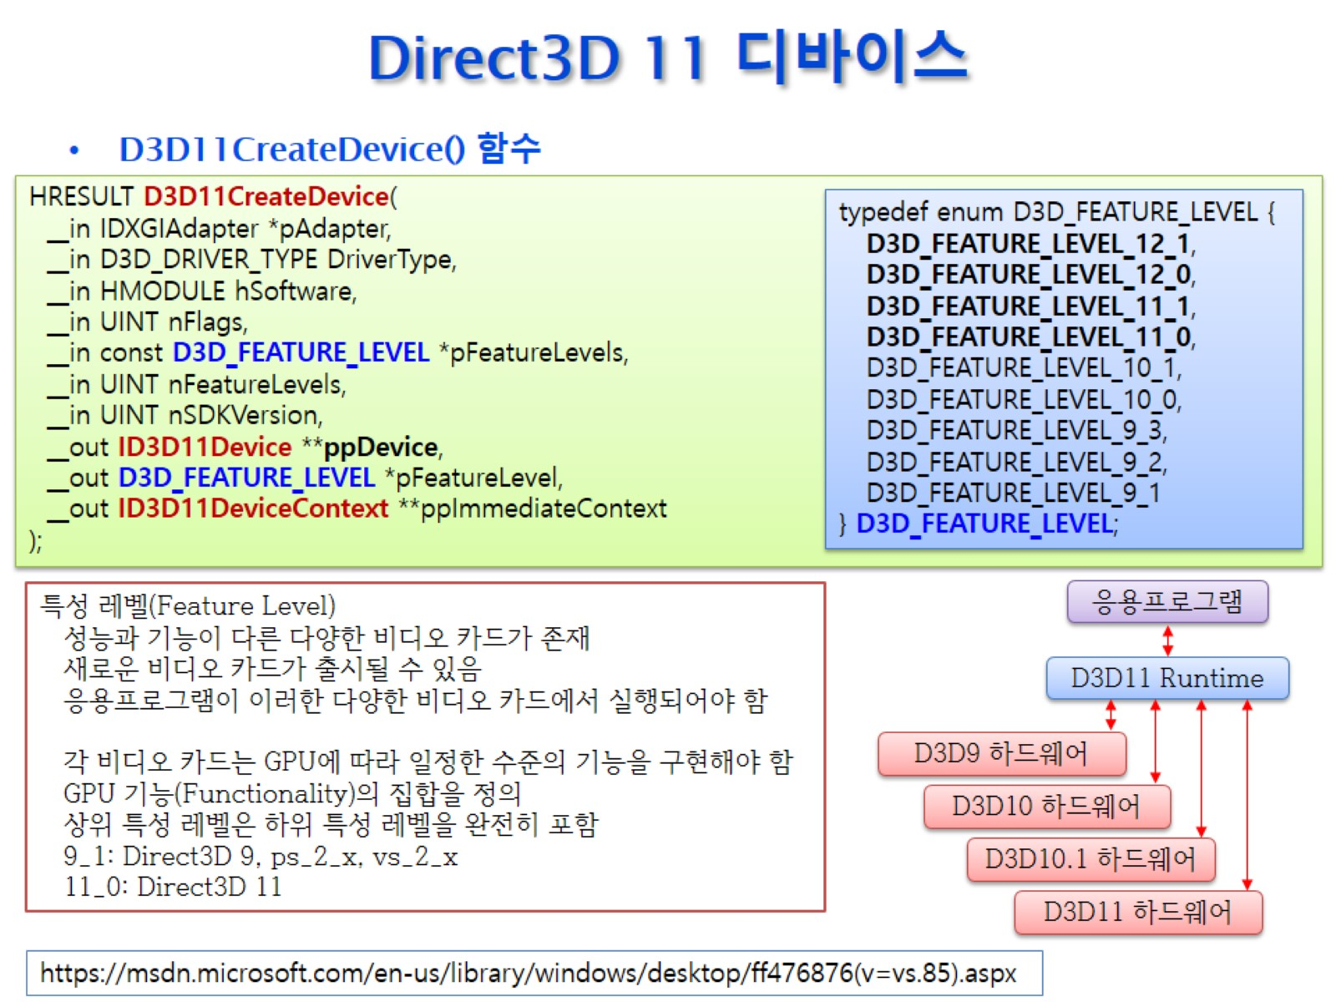
Direct3D 11 디바이스

Slide 35
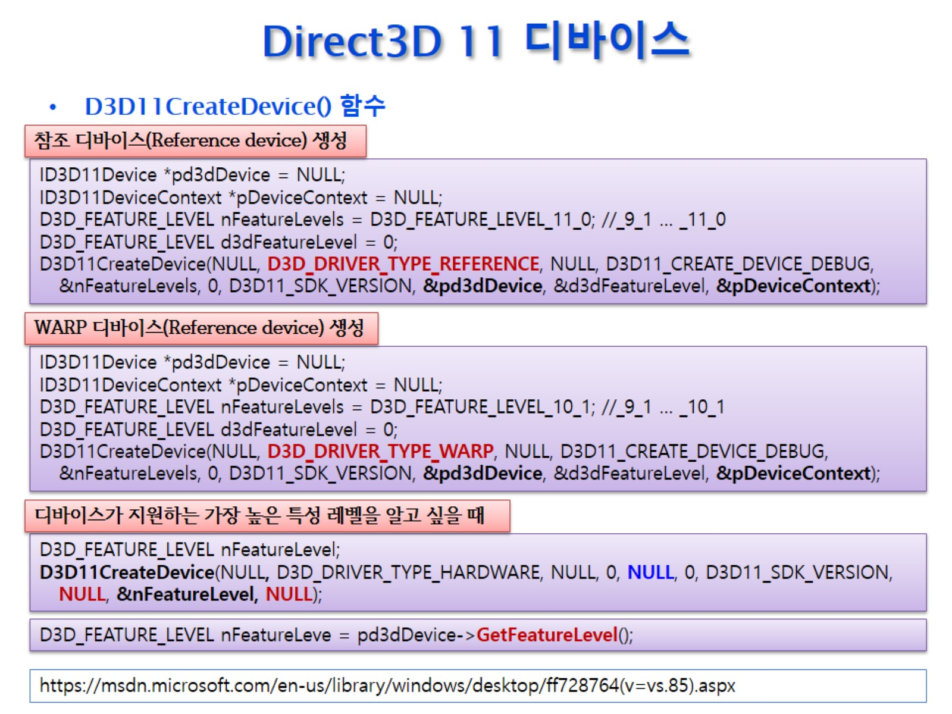
Direct3D 11 디바이스

Slide 36
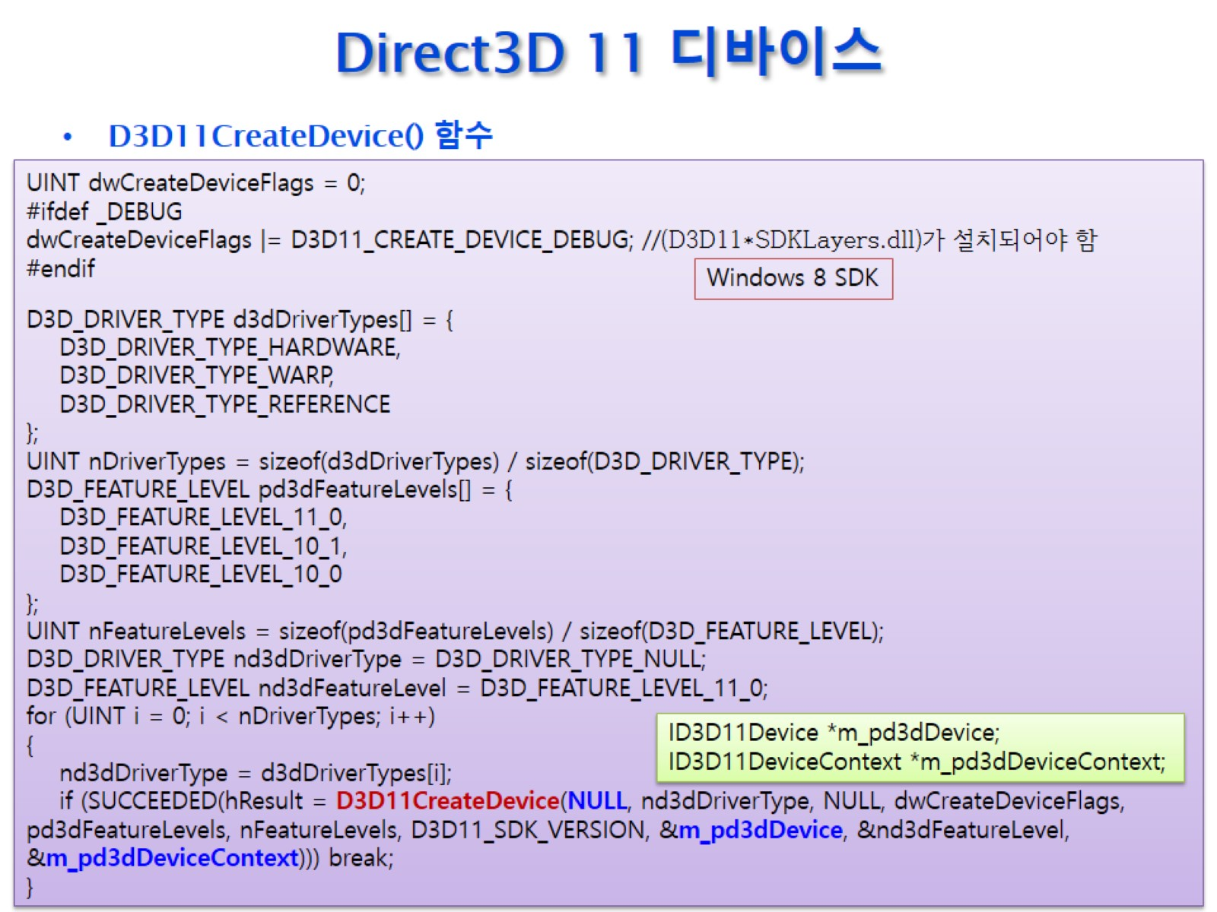
Direct3D 11 디바이스

Slide 37
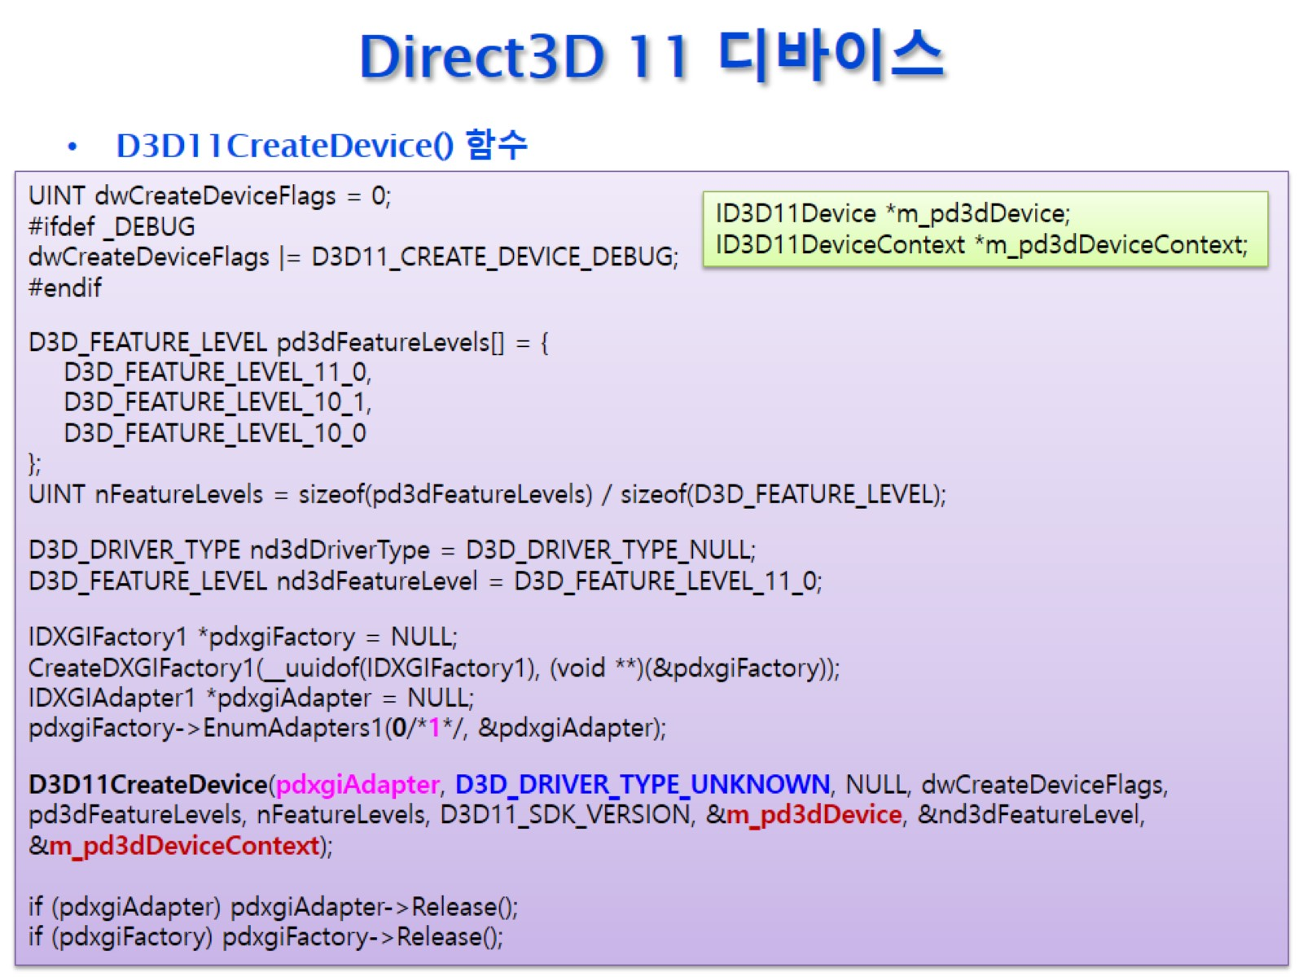
Direct3D 11 디바이스

Slide 38
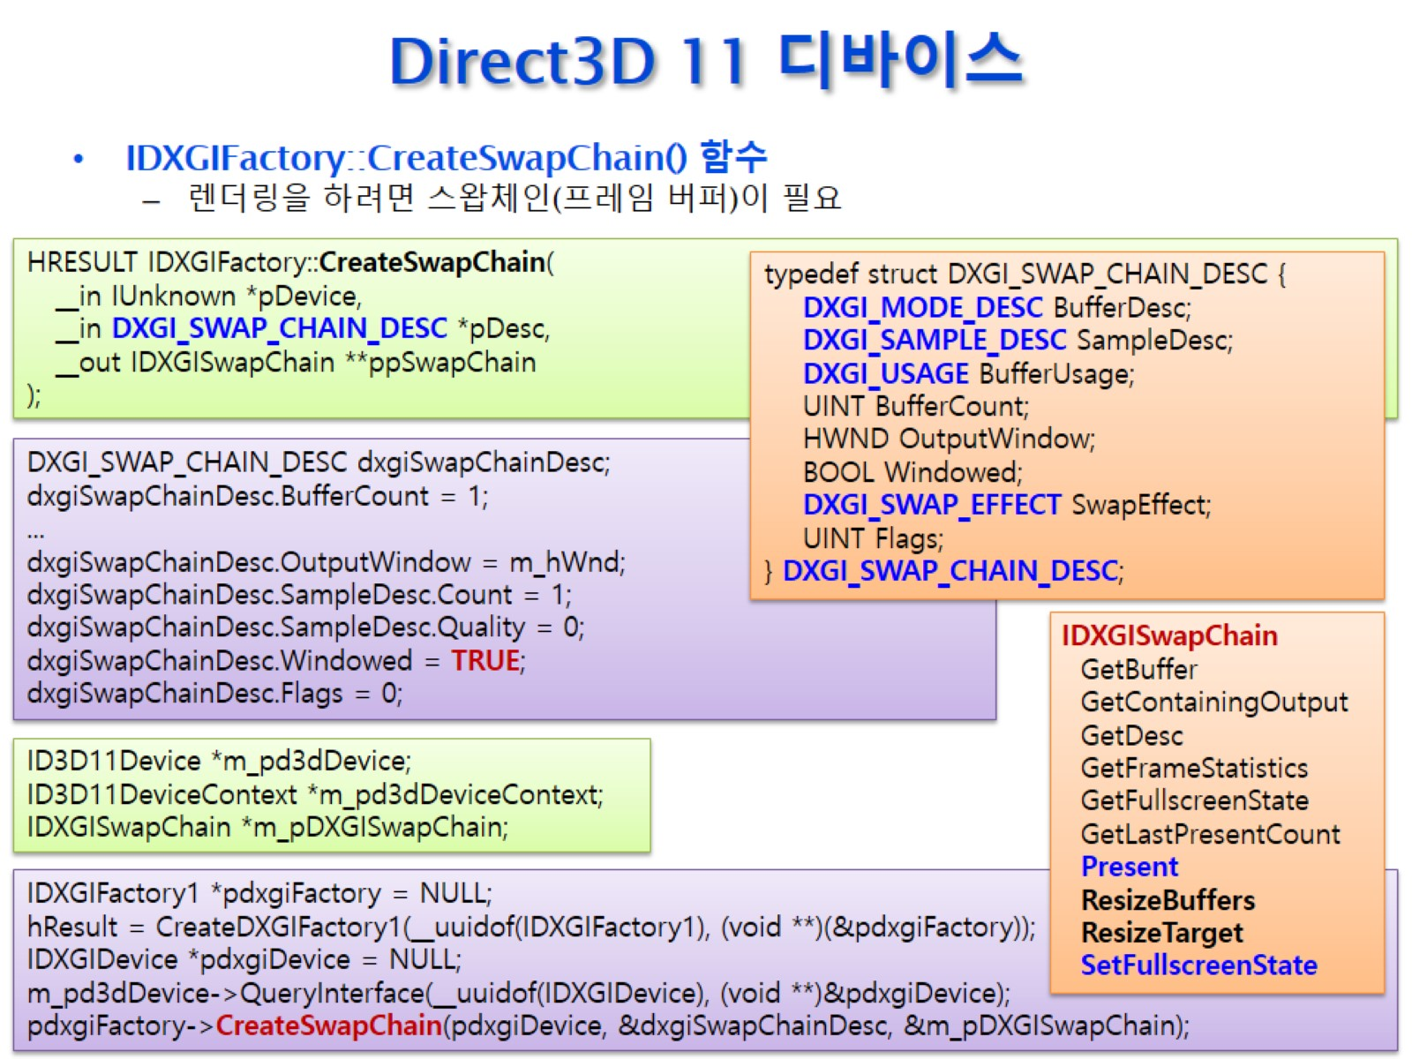
Direct3D 11 디바이스

Slide 39
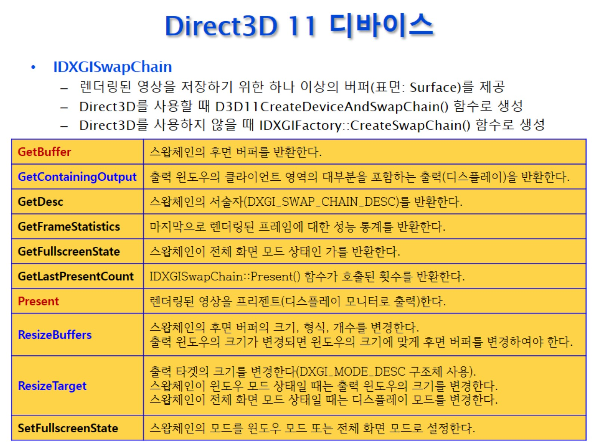
Direct3D 11 디바이스

Slide 40
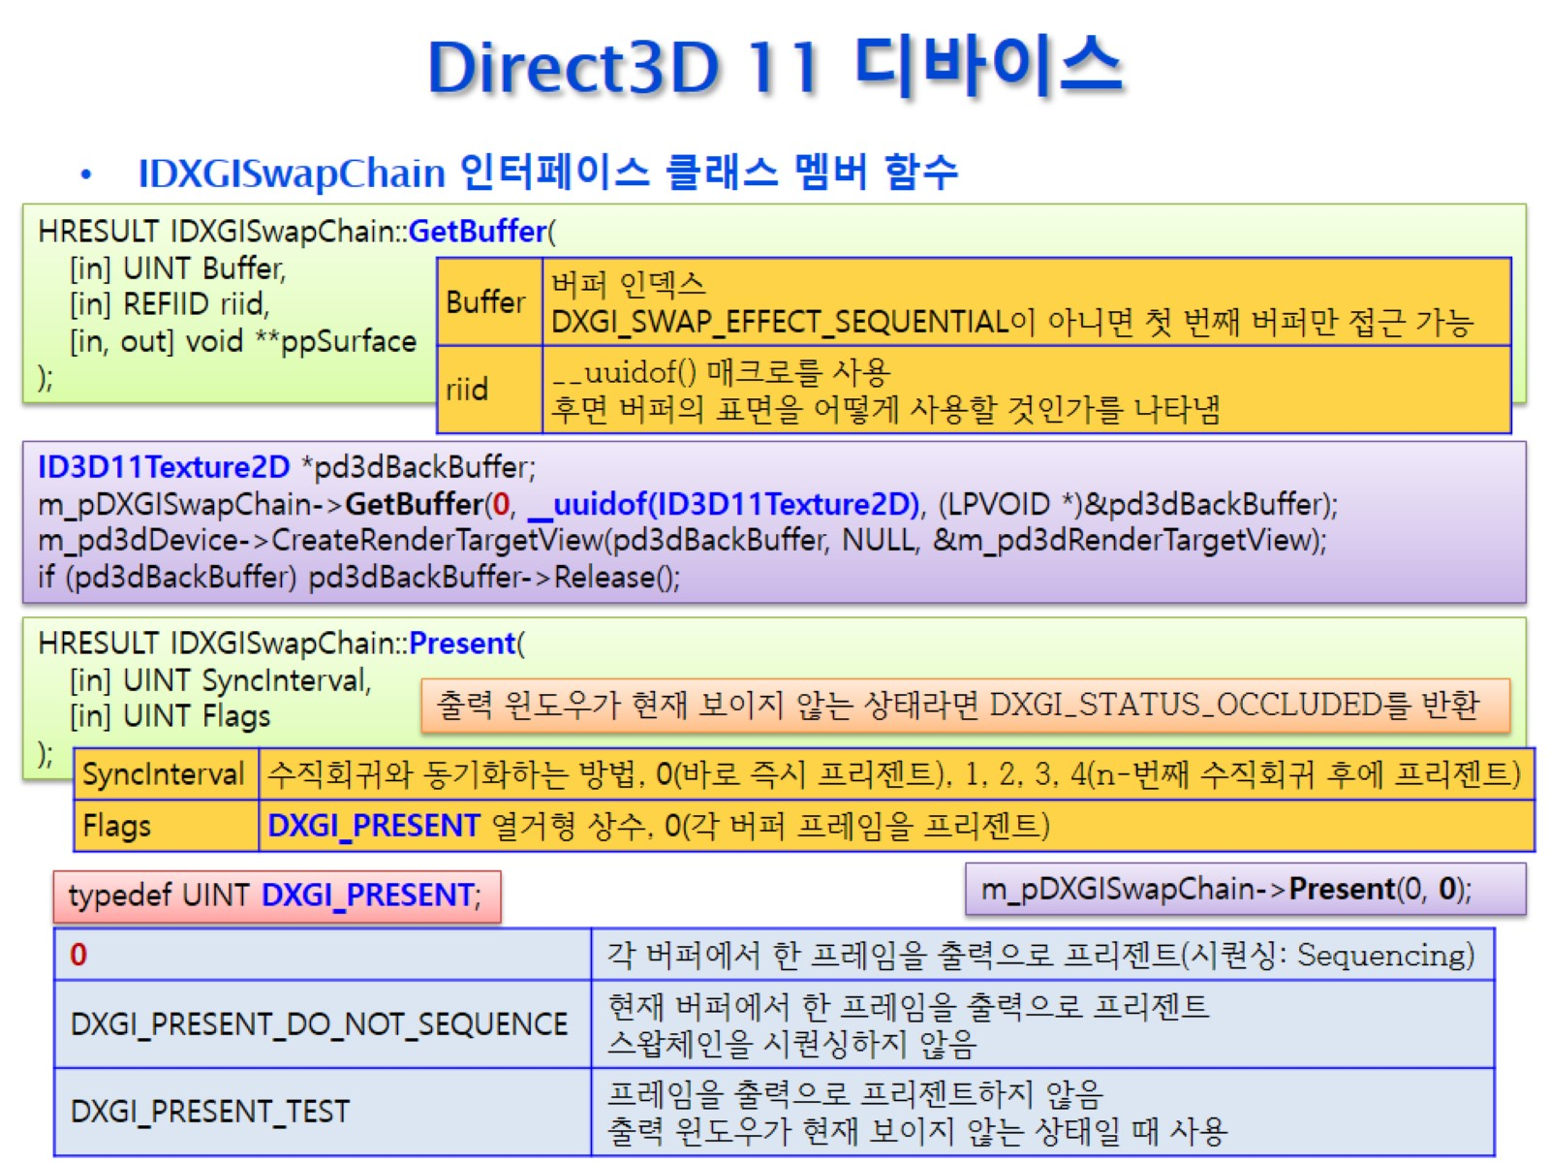
Direct3D 11 디바이스

Slide 41
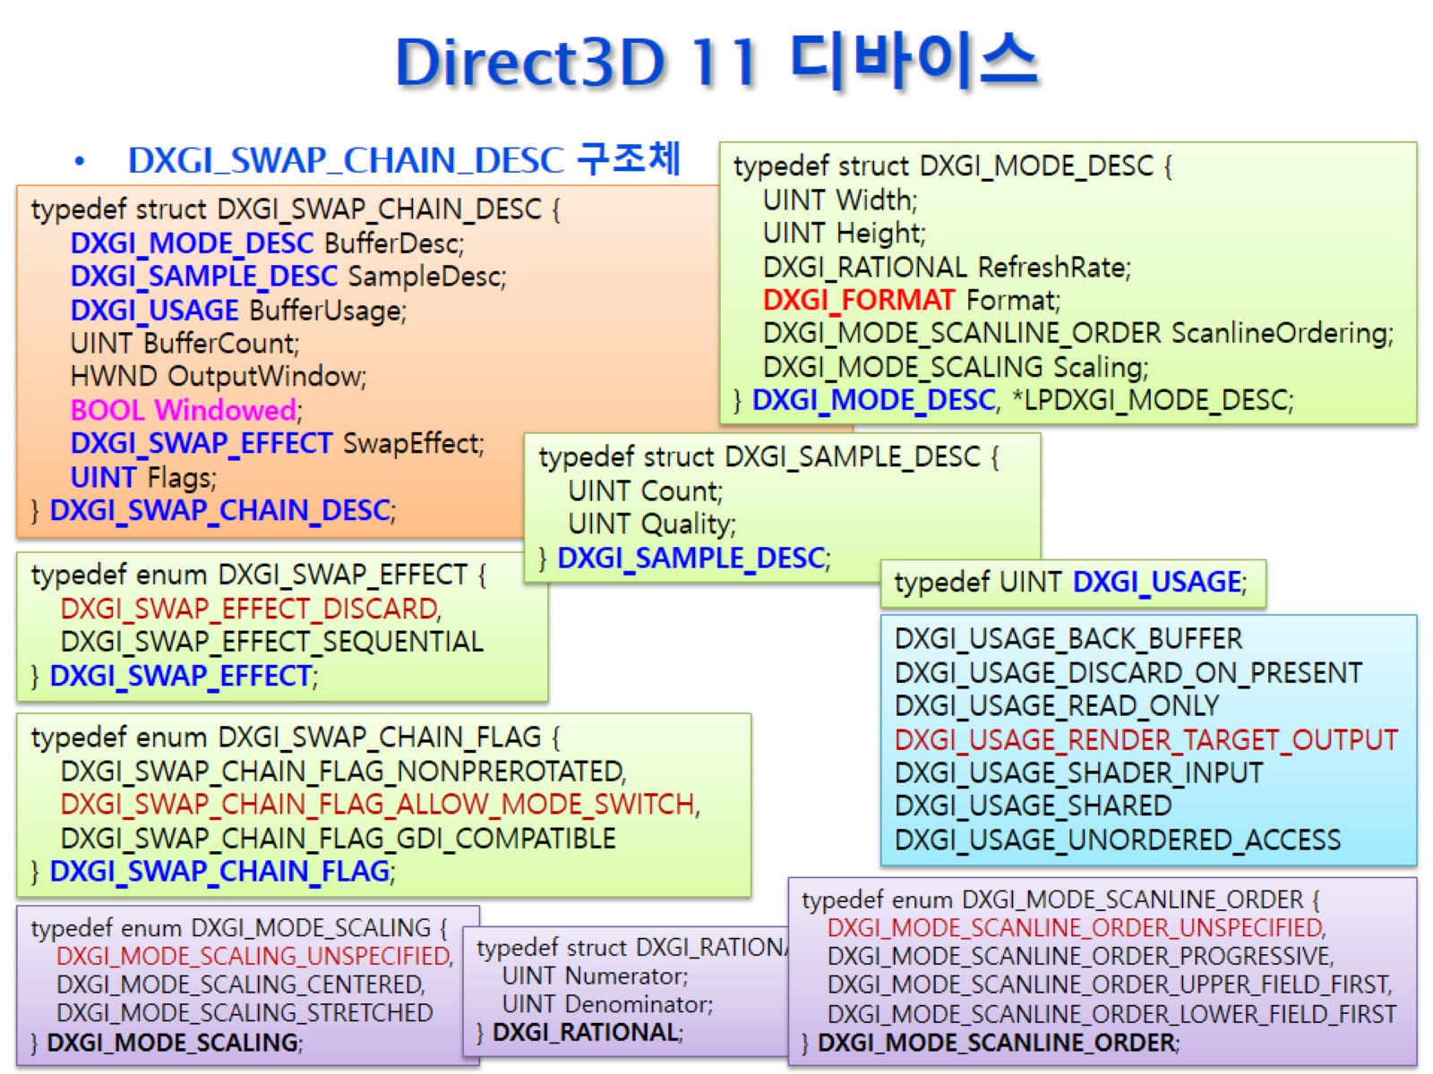
Direct3D 11 디바이스

Slide 42
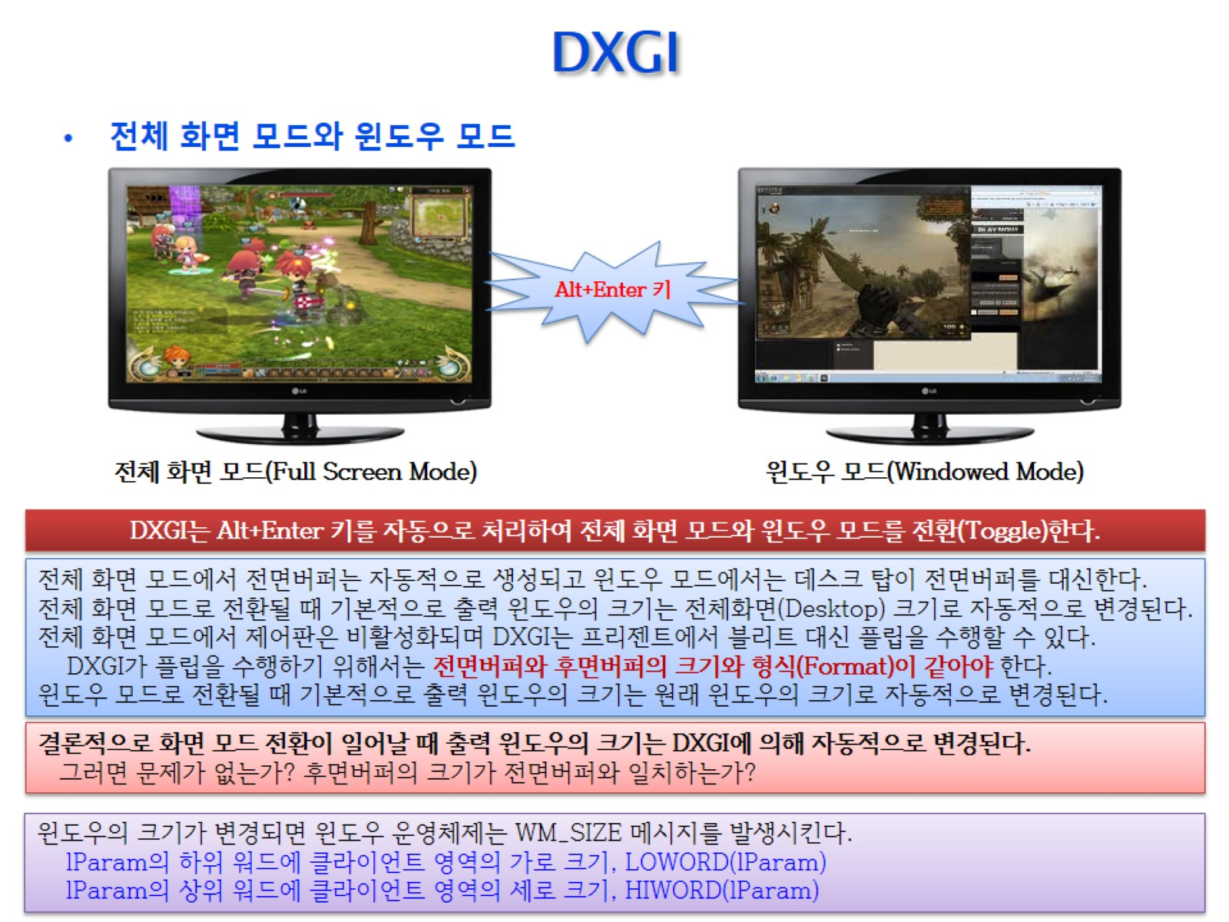
DXGI

Slide 43
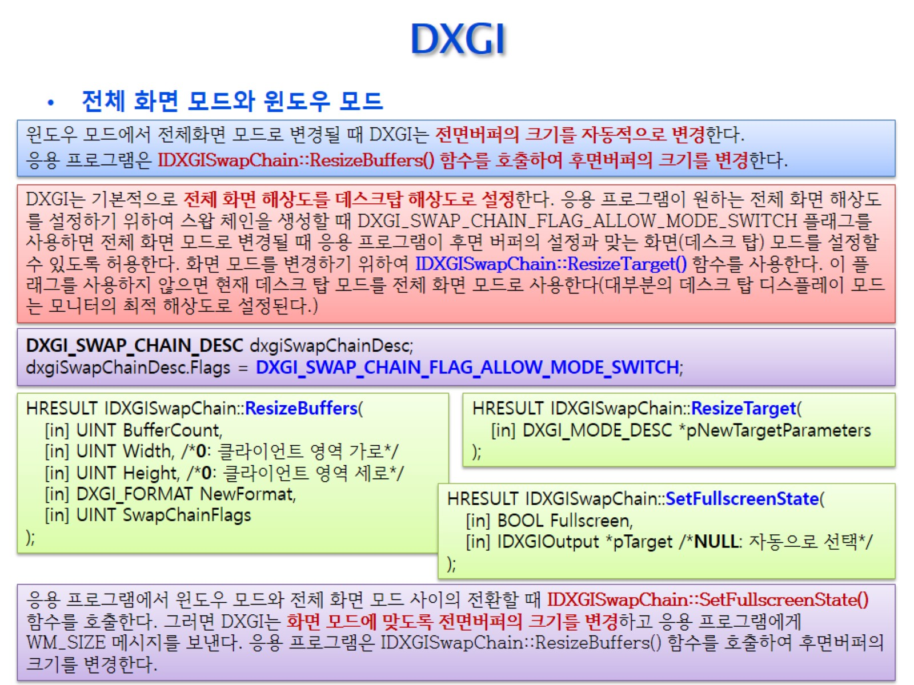
DXGI

Slide 44
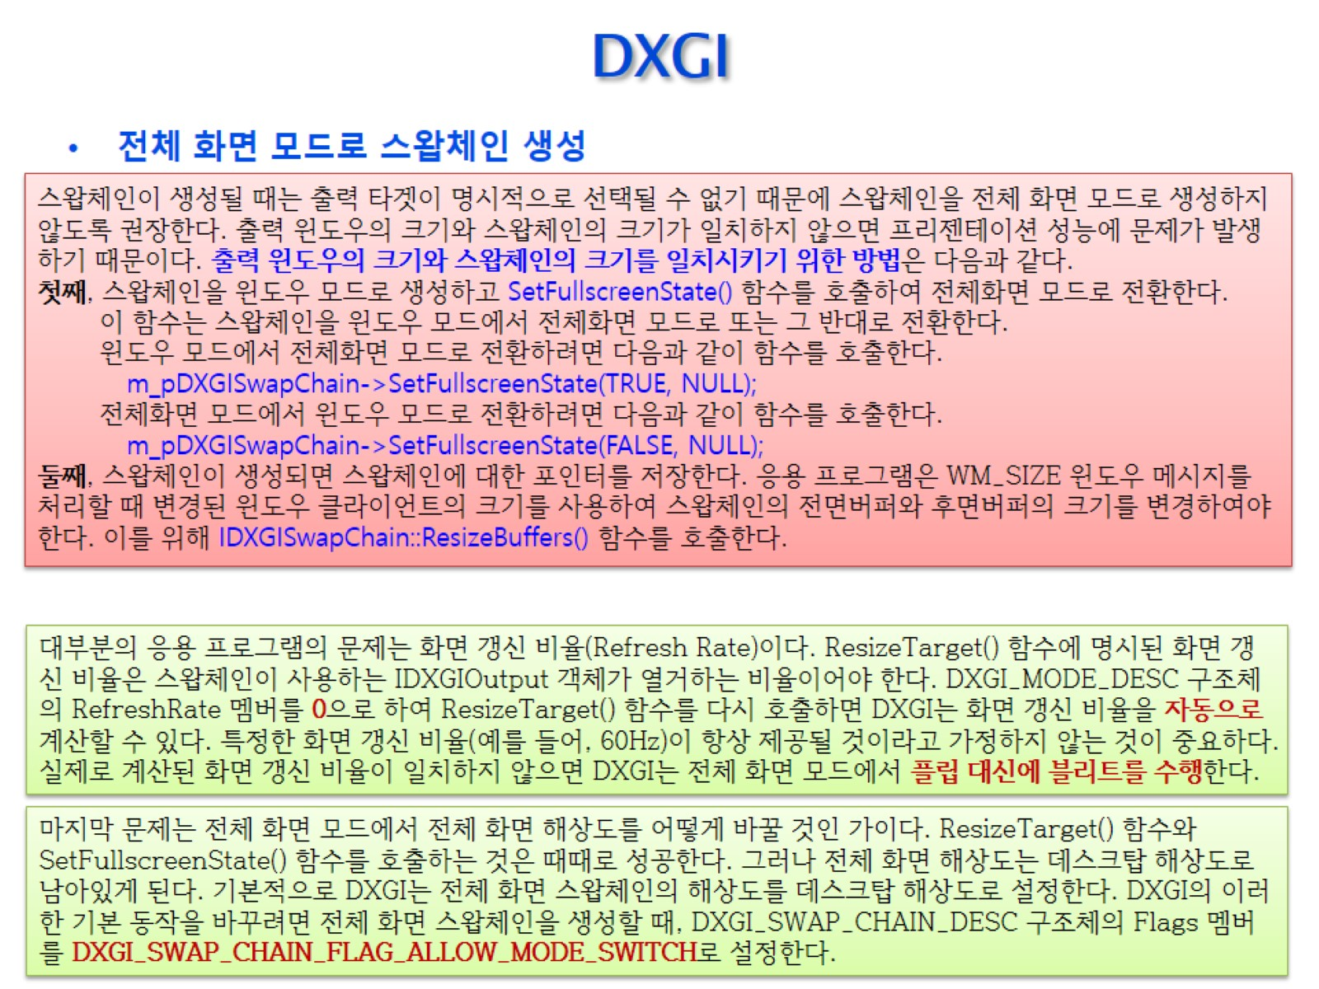
DXGI

Slide 45
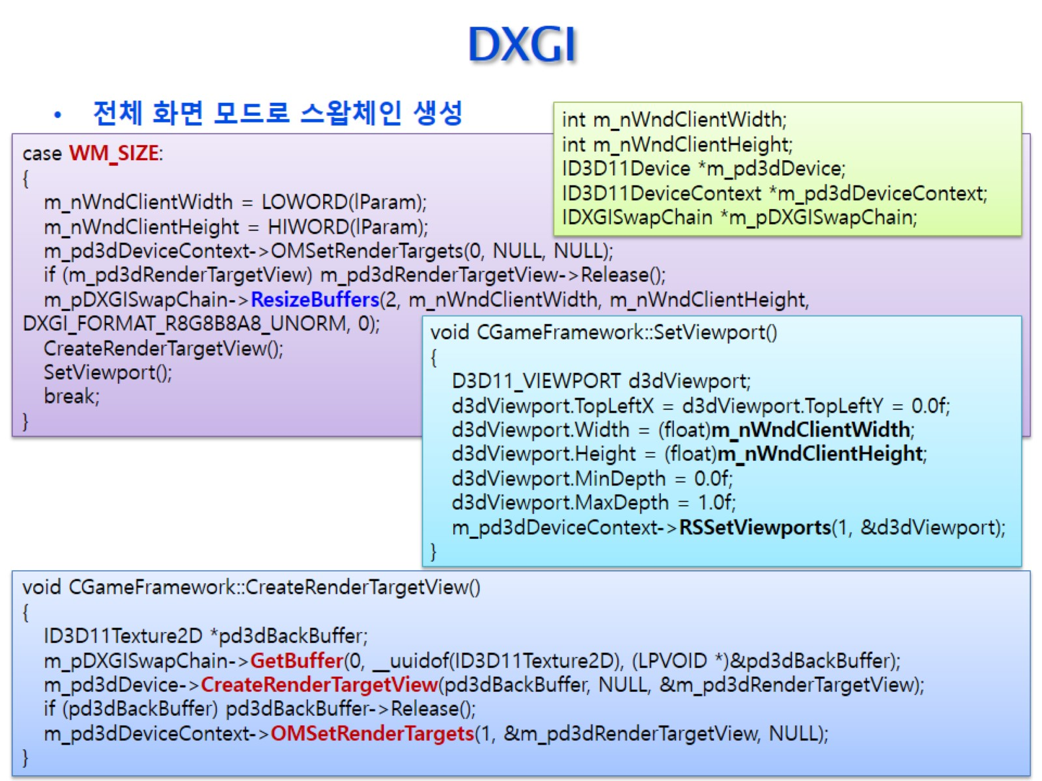
DXGI

Slide 46
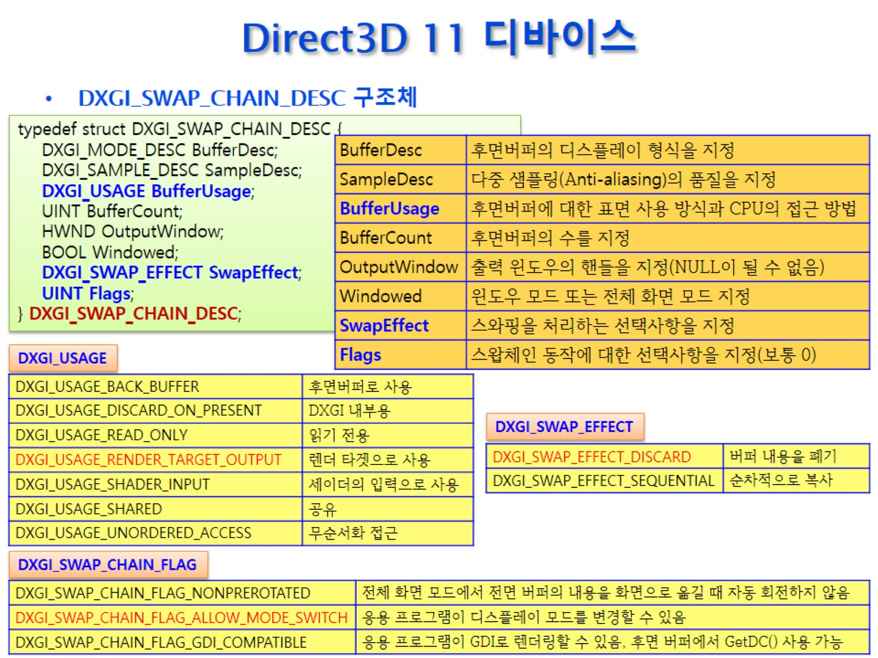
Direct3D 11 디바이스

Slide 47
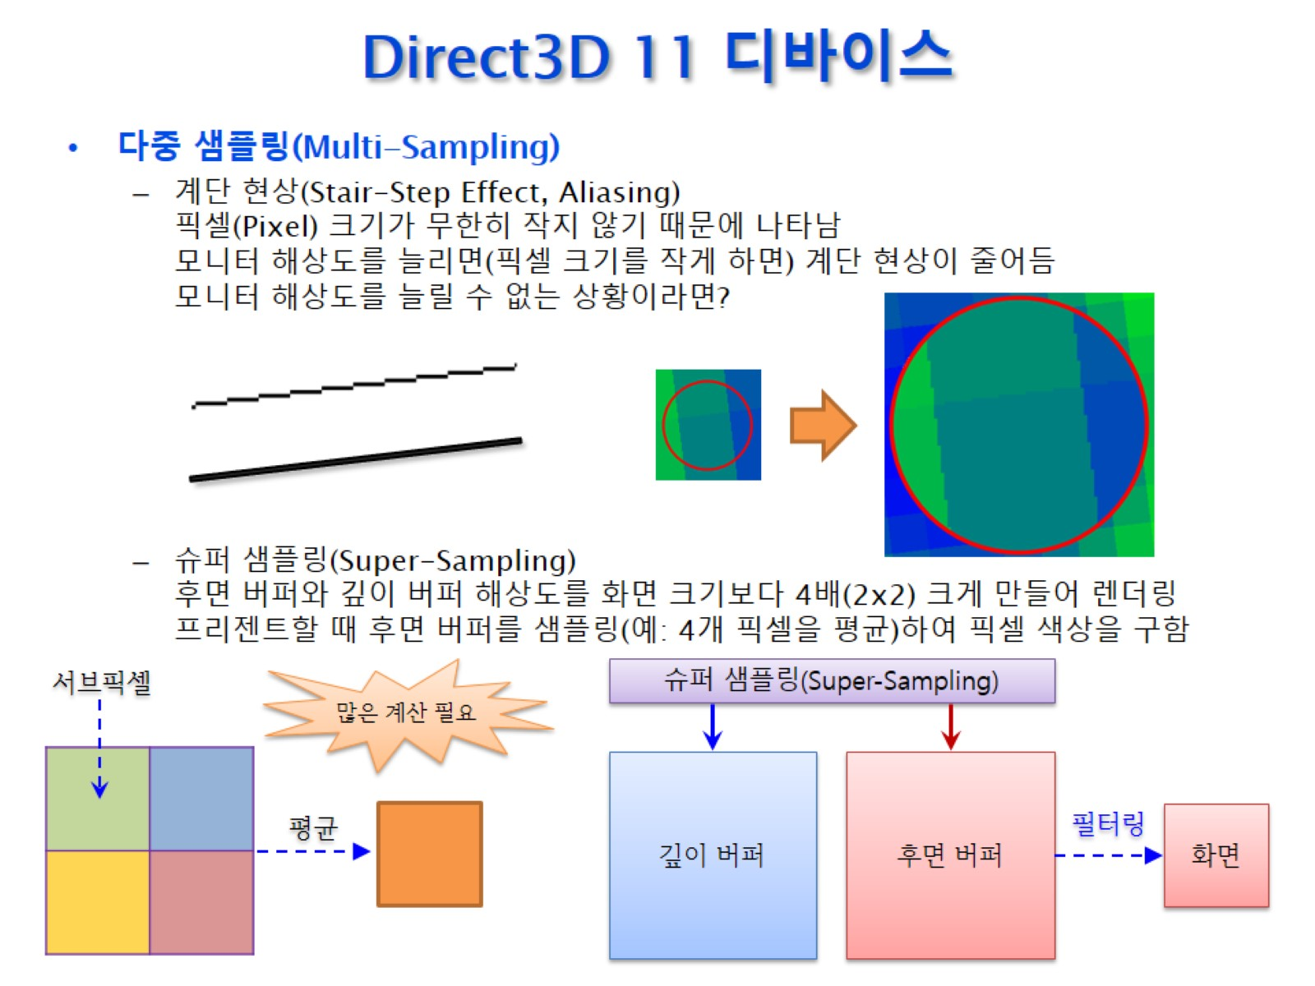
Direct3D 11 디바이스

Slide 48
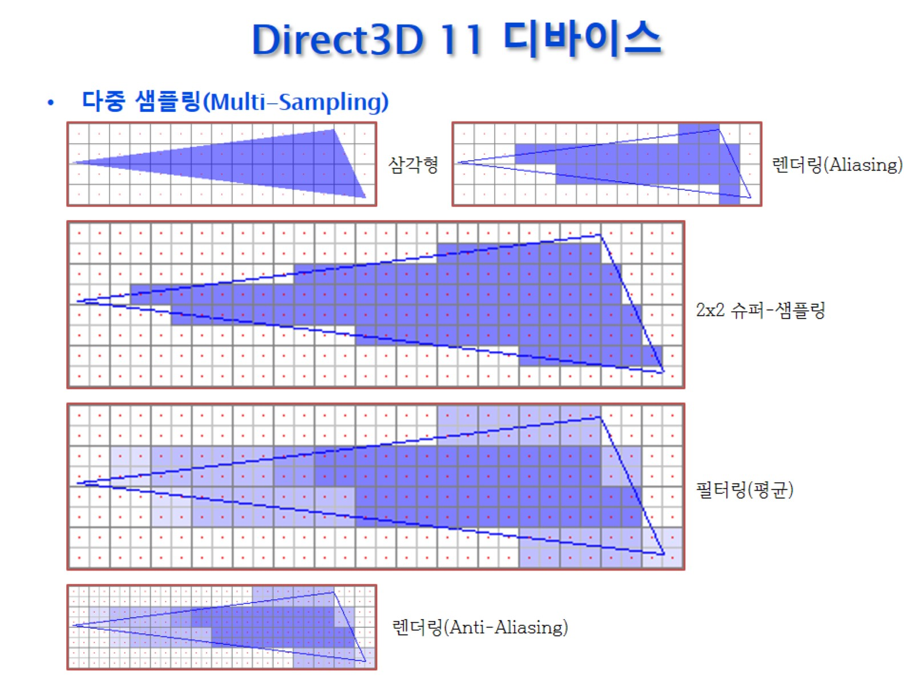
Direct3D 11 디바이스

Slide 49
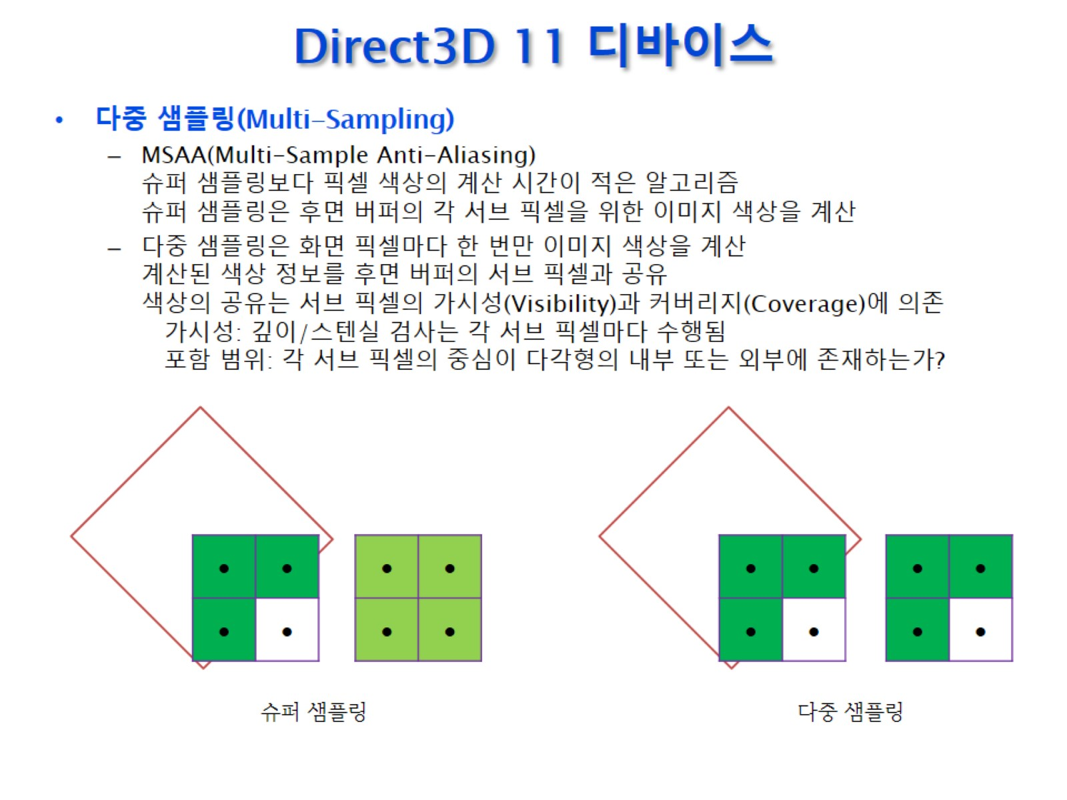
Direct3D 11 디바이스

Slide 50
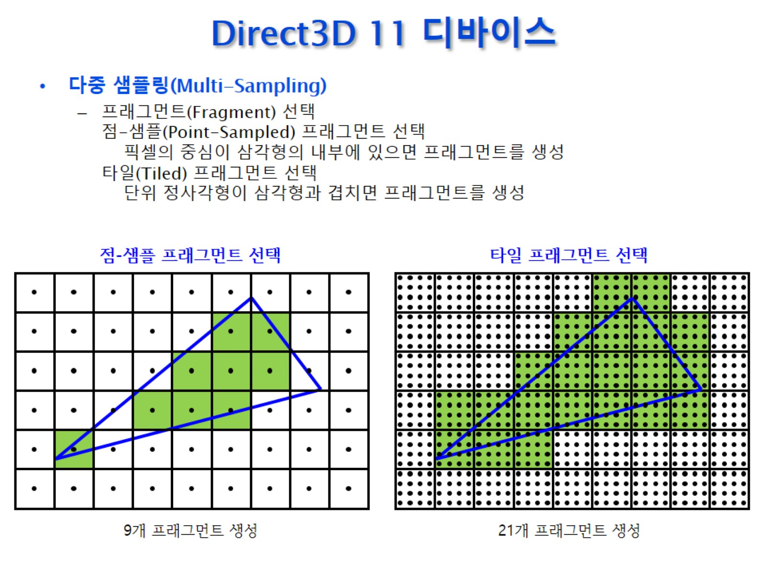
Direct3D 11 디바이스

Slide 51

Direct3D 11 디바이스

Slide 52

Direct3D 11 디바이스

Slide 53

Direct3D 11 디바이스

Slide 54

Direct3D 11 디바이스

Slide 55

Direct3D 11 디바이스

Slide 56

Direct3D 11 디바이스

Slide 57

Direct3D 11 디바이스

Slide 58

디바이스 컨텍스트(Device Context)

Slide 59

디바이스 컨텍스트(Device Context)

Slide 60

디바이스 컨텍스트(Device Context)

Slide 61

Direct3D 11 디바이스

Slide 62

Direct3D 11 디바이스

Slide 63

Direct3D 11 디바이스

Slide 64

Direct3D 11 디바이스

Slide 65

Direct3D 11 디바이스

Slide 66

Direct3D 11 디바이스

Slide 67

Direct3D 11 디바이스

Slide 68

Direct3D 11 디바이스

Slide 69

Direct3D 11 디바이스

Slide 70

Direct3D 11 디바이스

Slide 71

Direct3D 11 디바이스

Slide 72

색상 표현(Color Representation)

Slide 73

응용 프로그램 프레임워크

Slide 74

응용 프로그램 프레임워크

Slide 75

응용 프로그램 프레임워크

